Slide 1
Zasadnutie Koordinačnej platformy
08.10.2024

Slide 2
Metodika EDP procesu domén SK RIS3 2021+

Slide 3
Metodika aktualizácie domén SK RIS3 2021+
  „EDP nie je viazaný metodikou s prísnymi pravidlami a vopred určenými postupmi. EDP je formovaný participáciou, aktivitou podnikateľského prostredia, aktuálnou výkonnosťou výskumu, vývoja a inovácií a závisí aj od okolností a rámcových podmienok v regiónoch“
  Zmena oproti pôvodného EDP procesu:
  Otvorený a transparentný prístup k zapojeniu expertov do aktualizácie SK RIS3 2021+ (neuzavretý počet členov a možnosť ich rozširovania na základe ad hoc požiadaviek vo vzťahu k riešenej téme);
  Nelimitovaný počet zasadnutí a pracovných stretnutí bez potreby formalizovania čiastkových záverov na úrovni poradných orgánov vlády SR (RVVTI a bývalá Stála komisia RVVTI pre implementáciu RIS3);
  Nehomogénny prístup k aktualizácii priorít naprieč doménami s ohľadom na odlišné potreby a odlišné sektorové problémy (identifikované na základe dátovej analýzy a úvodných diskusií s vizionármi a členmi pracovných skupín);
  Jednotná štruktúra dokumentu, ktorá obsahovo zdôrazňuje len funkčné prvky pôvodnej „transformačnej mapy“ tak aby nedochádzalo k nejednoznačnému výkladu obsahu SK RIS3 2021+ pri vyhlasovaní výziev z Programu Slovensko (RSO 1.1. a 1.4.) a Plánu obnovy a odolnosti (K17); štruktúra prerokovaná na zasadnutiach pracovných skupín (zápis+prezentácie);
Východiskový stav
Tematická oblasť podpory
Cieľový stav

Slide 4
Metodika aktualizácie domén SK RIS3 2021+
  Zmena oproti pôvodného EDP procesu:
  Metodický prístup k redukcii obsahu v aktualizácii zohľadňuje jasné prepojenie vypustených častí dokumentu na konkrétne opatrenia Akčného plánu NSVVaI 2030, ktorých význam a platnosť nebola aktualizáciou dotknutá (tzv. Horizontálne potreby pre úspešnú transformáciu z pôvodného dokumentu);
  Obmena spôsobu práce pracovných skupín v závislosti na náročnosti potreby cieľového rozhodnutia (zúženie priorít vs. obsahová nejednoznačnosť tém vs. dôvodnosť existencie priorít vs. nedostatočná dátová analýza vs. skutočná dostupnosť výskumných kapacít v SR, atď.);
  Práca pracovných skupín koordinovaná vždy s jasným záverom a výstupom zo stretnutia a uzatvorením konkrétneho cyklu aktualizácie;
  Rovnocenný hlas každého člena pracovnej skupiny s rovnocenným významom pri aktualizácii priorít v rámci sektorového zastúpenia;
  Tvorba auditného záznamu na základe zápisov zo stretnutí pre Európsku komisiu, auditný záznam bude zasielaný spolu s pripomienkami a dokumentom na EK pre verifikáciu procesu EDP (transparentný proces, ktorý je monitorovateľný).

Slide 5
Zhrnutie procesu EDP pre aktualizáciu domén SK RIS3 2021+

Slide 6
DOMÉNA 1
INOVATÍVNY PRIEMYSEL PRE
21. STOROČIE

Slide 7
Priebeh aktualizácie domény Inovatívny priemysel pre 21. storočie
1. zasadnutie
22. november 2023
stretnutie expertnej skupiny
23. február 2024
3. zasadnutie
29. apríl 2024
5. zasadnutie
26. jún 2024
zber dát
analýza dát
výber hodnotiacich kritérií
príprava dotazníka
vyhodnotenie dotazníka
úprava priorít a tematických oblastí podpory
Vyhodnotenie pripomienok
2. zasadnutie
24. január 2024
koordinácia s vizionármi a expertnou skupinou
marec – apríl 2024
4. zasadnutie
29. máj 2024
6. zasadnutie
20. august 2024
desiatky komentárov / pripomienok

Slide 8
Výsledok aktualizácie domény Inovatívny priemysel pre 21. storočie
  Po aktualizácii
  4 prioritné oblasti (23 tematických oblastí podpory)
    PO 1-1 Automatizácia a robotizácia výroby a služieb (5 tematických oblastí podpory projektov)
    PO 1-2 Spracovanie surovín a polotovarov do výrobkov s vyššou pridanou hodnotou (5 tematických oblastí podpory projektov)
    PO 1-3 Progresívne technológie a materiály (6 tematických oblastí podpory projektov)
    PO 1-4 Energetická bezpečnosť, efektívnosť a udržateľnosť (7 tematických oblastí podpory projektov)
  Pred aktualizáciou
  6 prioritných oblastí (34 tematických oblastí podpory)
    PO 1-1 Automatizácia a robotizácia výroby a služieb, priemysel 4.0 (6 tematických oblastí podpory projektov)
    PO 1-2 Spracovanie surovín a polotovarov do výrobkov s vyššou pridanou hodnotou (5 tematických oblastí podpory projektov)
    PO 1-3 Progresívne technológie a materiály (6 tematických oblastí podpory projektov)
    PO 1-4 Udržateľné energetické systémy a riešenia (6 tematických oblastí podpory projektov)
    PO 1-5 Efektívne odpadové hospodárstvo (5 tematických oblastí podpory projektov)
    PO 1-6 Energetická bezpečnosť SR (6 tematických oblastí podpory projektov)
  Po aktualizácii
  Zníženie počtu prioritných oblastí so zohľadnením národných aj medzinárodných záujmov;
  Koncentrácia zdrojov a priorít na menší počet s cieľom využiť potenciál s dostatočnou absorpčnou kapacitou;
  Prepojenie cieľov prioritných oblastí na Národnú stratégiu VVaI 2030 a STEP;
  Identifikovaná potreba väčšieho dôrazu na digitalizáciu a AI vo vybraných prioritných oblastiach;
  Inovácie a ich implementácia vnímané ako aktívny príspevok k zvyšovaniu konkurencieschopnosti;
  Široká medzisektorová a medzirezortná podpora pre oblasť robotizácie, automatizácie, spracovanie surovín a vývoj progresívnych materiálov plus energetiky ako kľúčových priorít v ktorých dokážeme prichádzať so zaujímavými inovatívnymi riešeniami.
  Pred aktualizáciou
  Veľká koncentrácia priorít, ktoré sa obsahovo navzájom prekrývali a ich význam v podmienkach SR nebol dostatočne podchytený vedecko-výskumnou a inovačnou kapacitou akademického a súkromného sektora v SR;
  Nedostatočná výskumná infraštruktúra, ktorá limitovala realizáciu niektorých prioritných oblastí domény;
  Nerovnomerná granularita popisného stavu vo vybraných prioritných oblastiach na základe ktorého bolo možné verifikovať skutočný význam danej prioritnej oblasti v podmienkach SR;
  Nedostatočný počet excelentných vedecko-výskumných tímov a schopnosť ich navýšenia v súlade s potrebou realizácie VVaI projektov domény.

Slide 9
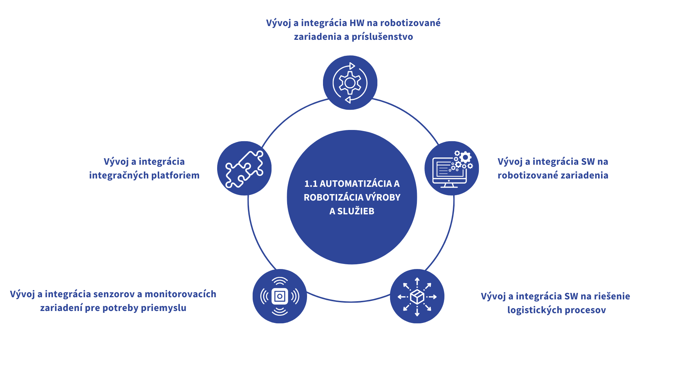
Aktualizovaná prioritná oblasť 1-1
Transformačný cieľ prioritnej oblasti
Transformovať priemyselnú výrobu na vysoký stupeň automatizácie a robotizácie, podporovať integráciu inteligentných digitálnych technológií do procesov výroby pri prechode na inteligentné továrne a vytvárať podmienky pre výskum a vývoj v umelej inteligencii v prepojení na zavádzanie hardvérových a softvérových komponentov pre potreby automatizácie výroby a služieb.
Aktualizované tematické oblasti podpory

Slide 10
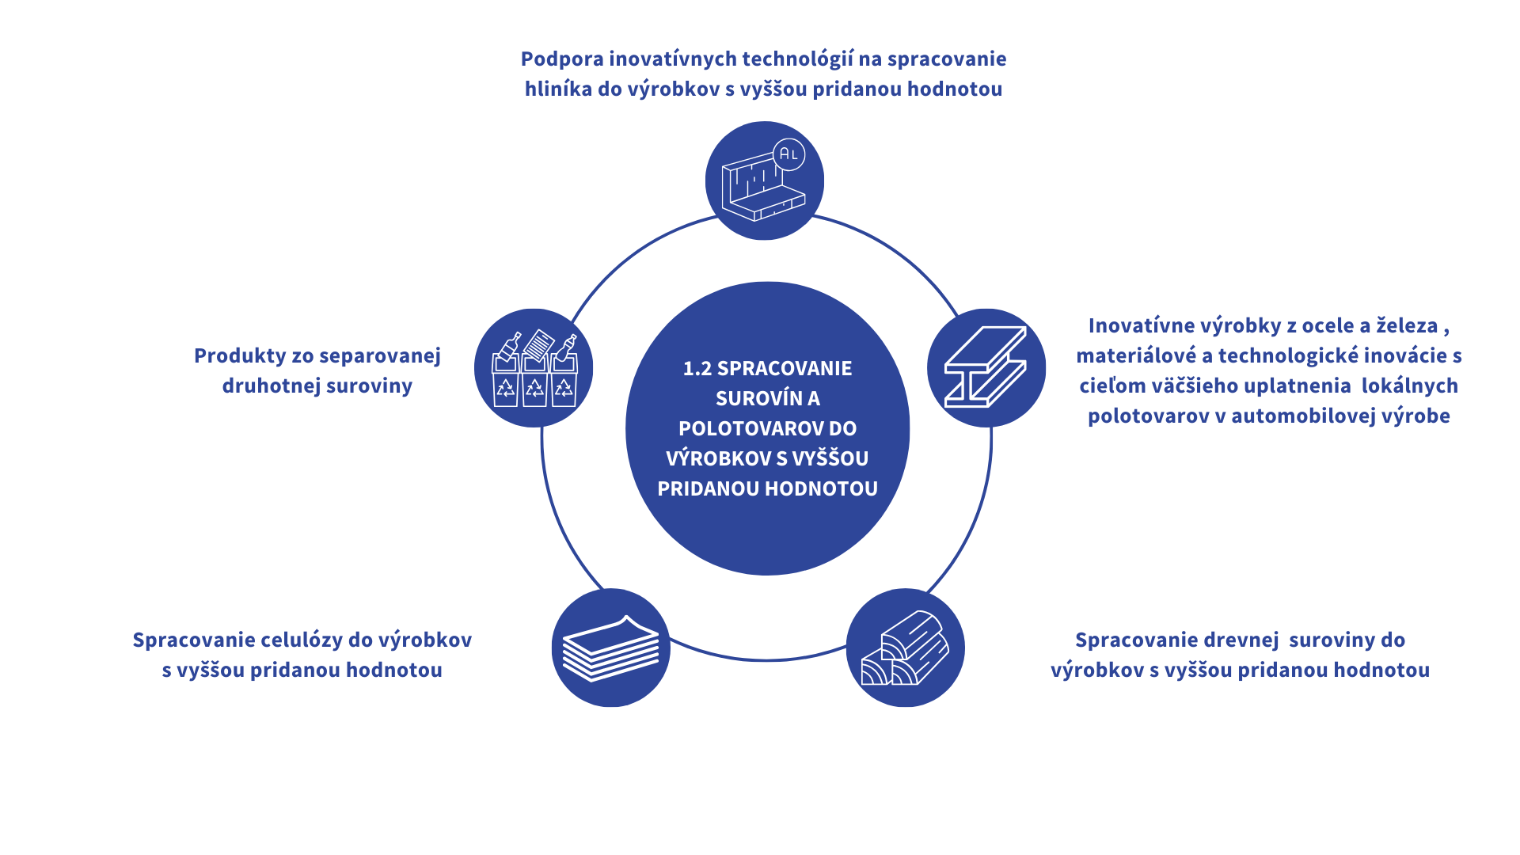
Aktualizovaná prioritná oblasť 1-2
Transformačný cieľ prioritnej oblasti
Zvýšiť pridanú hodnotu vyvážanej suroviny a polotovarov domácej výroby spracovaním do finálnych výrobkov s vyššou pridanou hodnotou.
Aktualizované tematické oblasti podpory

Slide 11
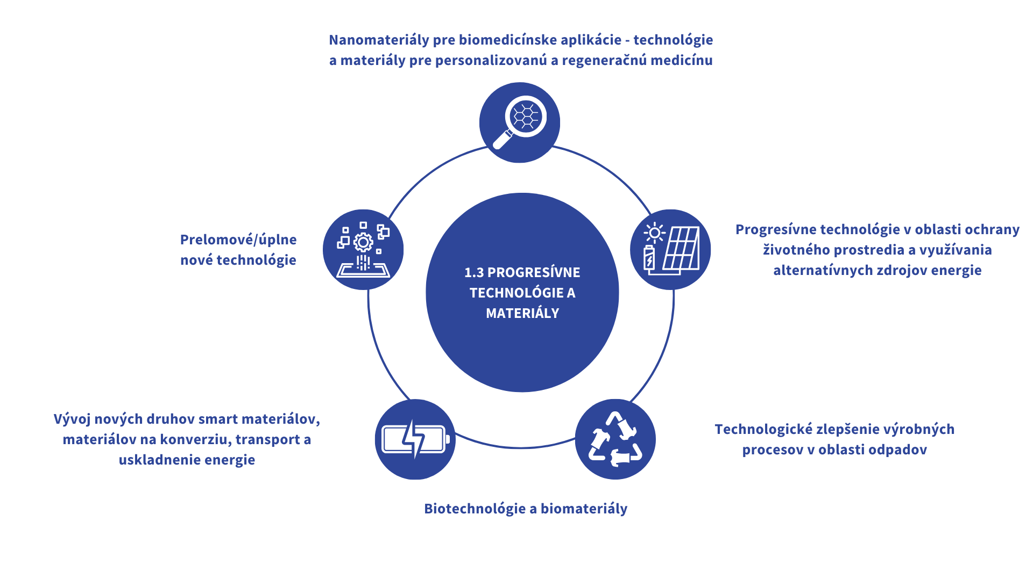
Aktualizovaná prioritná oblasť 1-3
Transformačný cieľ prioritnej oblasti
Umožniť výskum, vývoj a zavádzanie inovatívnych technológií a materiálov, prinášajúcich inovatívne riešenia s vysokým potenciálnym pozitívnym vplyvom na spoločnosť v perspektívnych oblastiach potrebných pre udržateľný hospodársky rozvoj, čím sa súčasne podporí rast exportných príležitostí.
Aktualizované tematické oblasti podpory

Slide 12
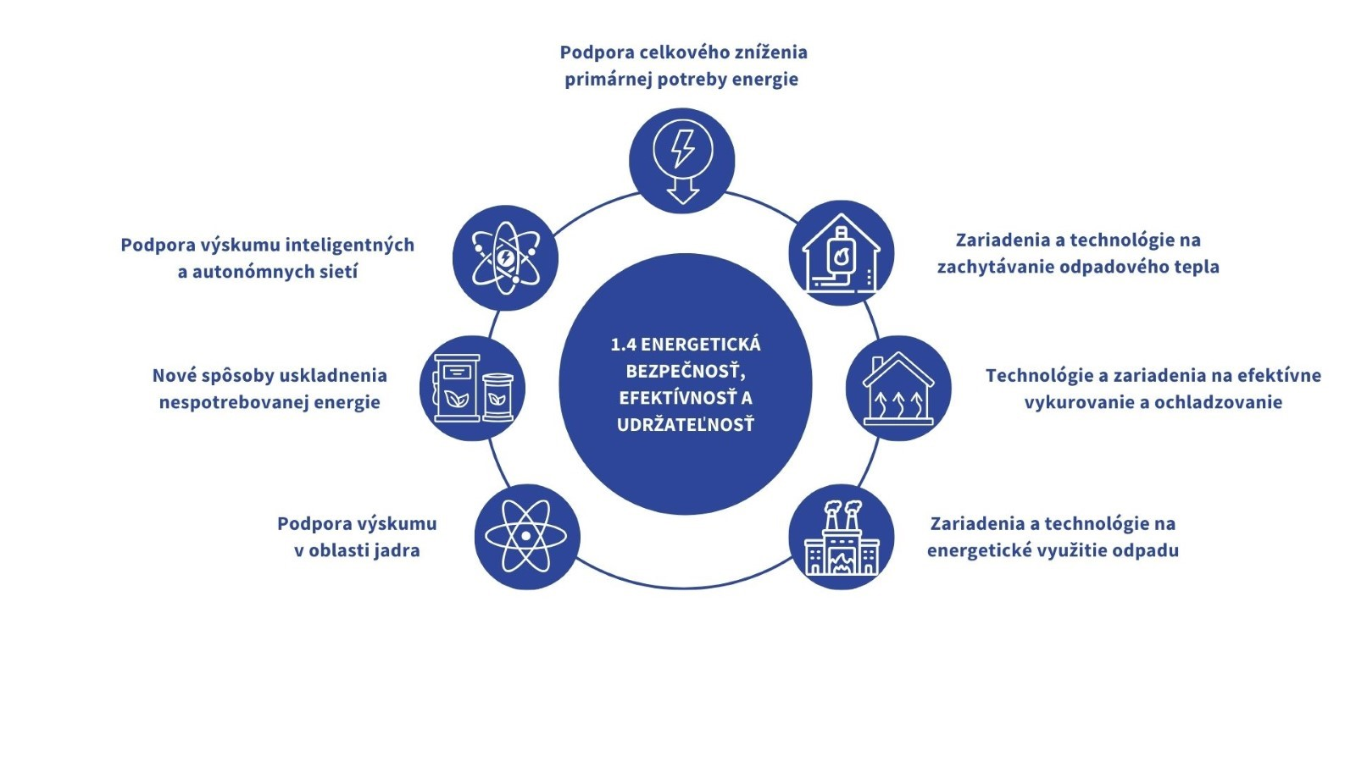
Aktualizovaná prioritná oblasť 1-4
Transformačný cieľ prioritnej oblasti
Dosiahnuť zásadný pokrok k smerom k zvýšeniu energetickej bezpečnosti, efektívnosti a udržateľnosti pri ďalšom zvyšovaní konkurencieschopnosti priemyslu, okrem iného vo forme ďalšieho znižovania závislosti na fosílnych palivách, predlženia životnosti existujúcich jadrových blokov, zlepšenia jadrového palivového cyklu, zvýšenia flexibility, kapacity a stability prenosovej sústavy a sietí. Zvýšenie efektivity využívania odpadovej energie vo forme tepla a elektriny napríklad výskumom a vývojom systémov na ich efektívne uskladňovanie, prenos a použitie, ale aj znižovanie celkového produkovaného množstva odpadovej energie.
Aktualizované tematické oblasti podpory

Slide 13
Potenciálne prieniky domén – súčasný stav
Doména Inovatívny priemysel pre 21. storočie
Tematická oblasť podpory:
Vývoj a integrácia integračných platforiem
Vývoj a integrácia SW na riešenie logistických procesov
Podpora výskumu inteligentných a autonómnych sietí
Nové spôsoby uskladnenia nespotrebovanej energie
Zariadenia a technológie na zachytávanie odpadového tepla
Progresívne technológie v oblasti ochrany životného prostredia a využívania alternatívnych zdrojov energie
Doména Mobilita pre 21. storočie
Tematická oblasť podpory:
Integrácia inteligentného riadenia s dôrazom na interoperabilitu dopravných systémov
Vývoj systémov dynamického riadenia dopravy a logistiky
Výskum, vývoj a zavádzanie materiálov, systémov a technológií aplikovaných v bezemisných dopravných prostriedkoch a vozidlách
Výskum, vývoj a zavádzanie inovácií so zameraním na pohony s využitím alternatívnych palív s nulovými emisiami a alternatívnych palív z obnoviteľných zdrojov

Slide 14
Potenciálne prieniky domén – návrh zo strany VAIA
Doména Inovatívny priemysel pre 21. storočie
Tematická oblasť podpory:
Vývoj integračných platforiem
Vývoj SW na riešenie logistických procesov
Podpora výskumu inteligentných a autonómnych sietí
Nové spôsoby uskladnenia nespotrebovanej energie
Zariadenia a technológie na zachytávanie odpadového tepla
Progresívne technológie v oblasti ochrany životného prostredia a využívania alternatívnych zdrojov energie
Doména Mobilita pre 21. storočie
Tematická oblasť podpory:
Integrácia inteligentného riadenia s dôrazom na interoperabilitu dopravných systémov
Vývoj systémov dynamického riadenia dopravy a logistiky
Výskum, vývoj a zavádzanie materiálov, systémov a technológií aplikovaných v bezemisných dopravných prostriedkoch a vozidlách
Výskum, vývoj a zavádzanie inovácií so zameraním na pohony s využitím alternatívnych palív s nulovými emisiami a alternatívnych palív z obnoviteľných zdrojov

Slide 15
Potenciálne prieniky domén – súčasný stav
Doména Inovatívny priemysel pre 21. storočie
Tematická oblasť podpory:
Prelomové/úplne nové technológie
Biotechnológie a biomateriály
Nanomateriály pre biomedicínske aplikácie – technológie a materiály pre personalizovanú a regeneračnú medicínu
Vývoj a integrácia HW na robotizované zariadenia a príslušenstvo
Vývoj a integrácia SW na robotizované zariadenia
Doména Zdravá spoločnosť
Tematická oblasť podpory:
Senzory a technológie na monitorovanie zdravotného stavu
3D tlač a 3D biotlač zameraná na persoanlizáciu liečby materiálom a produktom pripraveným na mieru
Lieky a liekové formy (vrátane nutraceutík, probiotík a výživových doplnkov) vrátane personalizovaných preparátov
Materiály a biomateriály pre zdravotníctvo, predovšetkým materiály používane v priamej starostlivosti o pacient
Projekty jedinečného hraničného výskumu a vývoja v medicíne
Projekty posilnenia ekosystému cielene podporujúce rozvoja jedinečných, prelomových a unikátnych technológií, produktov a služieb

Slide 16
Potenciálne prieniky domén – návrh zo strany VAIA
Doména Inovatívny priemysel pre 21. storočie
Tematická oblasť podpory:
Prelomové/úplne nové technológie
Biotechnológie a biomateriály
Nanomateriály pre biomedicínske aplikácie – technológie a materiály pre personalizovanú a regeneračnú medicínu
Vývoj a integrácia HW na robotizované zariadenia a príslušenstvo
Vývoj a integrácia SW na robotizované zariadenia
Doména Zdravá spoločnosť
Tematická oblasť podpory:
3D tlač a 3D biotlač zameraná na personalizáciu liečby materiálom a produktom pripraveným na mieru
Lieky a liekové formy (vrátane nutraceutík, probiotík a výživových doplnkov) vrátane personalizovaných preparátov
Materiály a biomateriály pre zdravotníctvo, predovšetkým materiály používane v priamej starostlivosti o pacient
Projekty jedinečného hraničného výskumu a vývoja v medicíne
Projekty posilnenia ekosystému cielene podporujúce rozvoj jedinečných, prelomových a unikátnych technológií, produktov a služieb
Senzory a technológie na monitorovanie zdravotného stavu

Slide 17
Potenciálne prieniky domén – súčasný stav
Doména Inovatívny priemysel pre 21. storočie
Tematická oblasť podpory:
Zariadenia a technológie na energetické využitie odpadu
Zariadenia a technológie na zachytávanie odpadového tepla
Technológie a zariadenia na efektívne vykurovanie a ochladzovanie
Nové spôsoby uskladnenia nespotrebovanej energie
Doména Potravinová konkurencieschopnosť a klimatická odolnosť
Tematická oblasť podpory:
Využiteľnosť odpadov v potravinovom reťazci a sekundárne spracovanie odpadu z výroby potravín a spracovanie vedľajších produktov
Inovatívne riešenia pre implementáciu obehového biohospodárstva

Slide 18
Potenciálne prieniky domén – návrh zo strany VAIA
Doména Inovatívny priemysel pre 21. storočie
Tematická oblasť podpory:
Zariadenia a technológie na energetické využitie odpadu
Zariadenia a technológie na zachytávanie odpadového tepla
Technológie a zariadenia na efektívne vykurovanie a ochladzovanie
Nové spôsoby uskladnenia nespotrebovanej energie
Doména Potravinová konkurencieschopnosť a klimatická odolnosť
Tematická oblasť podpory:
Využiteľnosť odpadov v potravinovom reťazci a sekundárne spracovanie odpadu z výroby potravín a spracovanie vedľajších produktov
Inovatívne riešenia pre implementáciu obehového biohospodárstva

Slide 19
DOMÉNA 2
MOBILITA PRE 21. STOROČIE

Slide 20
Priebeh aktualizácie domény Mobilita pre 21. storočie
1. zasadnutie
22. november 2023
stretnutia k prioritným oblastiam
12. a 13. a 20. marec 2024
3. zasadnutie
29. máj 2024
4. zasadnutie
20. august 2024
analýza dát
analýza pripomienok
rozbor zistení
úprava štruktúry
analýza pripomienok
finalizácia úprav
2. zasadnutie
1. február 2024
koordinácia s vizionármi
marec – apríl 2024
stretnutie k pripomienkam
11. júl 2024
137 komentárov / pripomienok
5. zasadnutie je naplánované dňa 21. októbra (diskusia k pripomienkam pred MPK)

Slide 21
Výsledok aktualizácie domény Mobilita pre 21. storočie
  Pred aktualizáciou
  3 prioritné oblasti (12 tematických oblastí podpory)
    Prepojená a autonómna mobilita (5)
    Služby inteligentnej mobility a inteligentných dopravných systémov (3)
    Dekarbonizácia mobility (4)
  Po aktualizácii
  2 prioritné oblasti (11 tematických oblastí podpory)
    Inteligentná mobilita (6)
    Udržateľná mobilita (5)
  Pred aktualizáciou
  Rozsiahle a detailné strategické ciele (kompartmentalizácia a duplikácie s SK RIS3 2021+)
  Zameranie na kontext a pozadie (zatienenie cieľov / obmedzenie akcieschopnosti)
  Limitovaný popis súčasného stavu (chýbajúce dáta pre monitorovanie vývoja)
  Po aktualizácii
  Jasnejšie a konkrétnejšie strategické ciele
  Zameranie na akcie (cielené opatrenia a iniciatívy na dosiahnutie cieľov)
  Dôraz na spoluprácu (stakeholders, EU projekty), otvorený prístup k dátam a interoperabilitu
Ciele domény Mobilita pre 21. storočie prispievajú k rozvoju strategických technológií EÚ – STEP – a dosahovaniu globálnych cieľov OSN – Agenda 2030

Slide 22
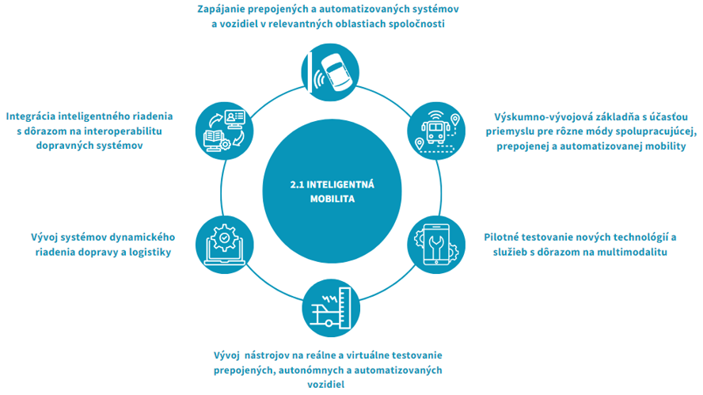
Aktualizovaná prioritná oblasť 2-1
Transformačný cieľ prioritnej oblasti
  Podporiť VaV technológií a inovatívnych riešení pre nasadzovanie prepojených, automatizovaných a autonómnych vozidiel a systémov pre zvyšovanie bezpečnosti, plynulosti a efektívnosti dopravy.
Aktualizované tematické oblasti podpory

Slide 23
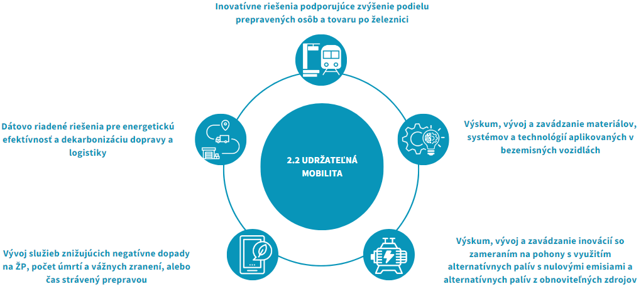
Aktualizovaná prioritná oblasť 2-2
Transformačný cieľ prioritnej oblasti
  Podporiť VVaI pre rozsiahle zavádzanie a využívanie dopravných prostriedkov poháňaných alternatívnymi palivami a pre zabezpečenie dostupnosti udržateľných spôsobov dopravy v rámci multimodálneho a integrovaného dopravného systému.
Aktualizované tematické oblasti podpory

Slide 24
Potenciálne prieniky domén – súčasný stav
Doména Mobilita pre 21. storočie
  Tematická oblasť podpory 2-1
    Integrácia inteligentného riadenia s dôrazom na interoperabilitu dopravných systémov
    Vývoj systémov dynamického riadenia dopravy
  Tematická oblasť podpory 2-2
    Dátovo riadené riešenie optimalizácie a dekarbonizácie logistiky
    Výskum, vývoj a zavádzanie materiálov, systémov a technológií aplikovaných v bezemisných vozidlách
Doména Inovatívny priemysel pre 21. storočie
  Tematická oblasť podpory 1-1
    Vývoj integračných platforiem
    Vývoj SW na riešenie logistických procesov
  Tematická oblasť podpory 1-3
    Vývoj SW na riešenie logistických procesov
    Vývoj nových druhov smart materiálov, materiálov na konverziu, transport a uskladnenie energie
    Progresívne technológie v oblasti ochrany životného prostredia a využívania alternatívnych zdrojov energie
  Všetky 4 domény majú spoločné prieniky v oblasti digitalizácie vrátane AI, IoT, big data, kybernetická bezpečnosť, atď.

Slide 25
Potenciálne prieniky domén – návrh zo strany VAIA
Ponechať tematické oblasti podpory a definíciu cieľových stavov v oboch doménach
Spoločne koordinovať tvorbu finančných stimulov (výzvy, grantové schémy, atď.) smerom k implementácii definovaných cieľov
  Napr. pri tvorbe stimulov podmieniť financovanie VVaI v priemyselnej logistike ich prepojiteľnosťou s inými dopravnými systémami pre zvýšenie efektivity riadenia dopravných a logistických tokov

Slide 26
DOMÉNA 3
DIGITÁLNA TRANSFORMÁCIA SLOVENSKA

Slide 27
Vízia domény 3
Cieľ domény 3
Rozvíjať podnikateľské aktivity v odvetviach digitálnej ekonomiky, v ktorých je predpoklad stať sa lídrom na európskom trhu aj dostatočná základňa podnikov, ktoré spolupracujú s výskumnými tímami.
Sieťovať výskumné tímy v prioritných oblastiach s komerčnou sférou s cieľom dosiahnuť efektívny prenos výskumu a vývoja do praxe a aplikáciu najnovších poznatkov v spoločnosti.
Rozvinúť a rozšíriť základňu špičkových expertov v SR so zameraním na aplikovaný výskum, vývoj a digitálne inovácie.
Doména je zameraná na podporu zavádzania digitálnych technológií a riešení v spoločnosti, na zvýšenie bezpečnosti a pridanej hodnoty údajov, ktoré generujú digitálne technológie a na aplikačné využitie technológií, ako je umelá inteligencia, superpočítače, virtuálna a rozšírená realita.
Notes:
Slovensko má národnú stratégiu digitalizácie, v rámci ktorej podporuje digitálnu transformáciu všetkých oblastí spoločnosti na zvýšenie kvality života občanov, zvýšenie konkurencieschopnosti priemyslu a celého hospodárstva a na zabezpečenie efektívneho výkonu štátnej správy. Skúsenosť štátov s pokročilou digitalizáciou hospodárstva naznačuje, že uspejú tie podniky, ktoré dokážu inovovať a digitalizovať svoje procesy, ale najmä ponúknuť služby a produkty s vysokou pridanou hodnotou. Zároveň sa údaje považujú za vzácny zdroj a obchodovateľné aktívum. Budovanie údajového hospodárstva pre lepšie využitie údajov je nevyhnutné, aby sa vytvorili podmienky, ktoré umožnia lepšie rozhodovanie na základe analýz pri zachovaní ochrany osobných údajov občanov. Slovensko na využitie týchto príležitostí potrebuje vysokokvalifikovanú pracovnú silu, ktorá disponuje základnými digitálnymi zručnosťami a tiež expertov, ktorí ovládajú pokročilé digitálne zručnosti, aj takých, ktorí dokážu aj navrhovať nové riešenia, prinášať nové poznatky a tak prispievať k transformácií Slovenska smerom k znalostnej ekonomike.

Slide 28
Priebeh aktualizácie domény Digitálna transformácia Slovenska
Verejná konzultácia výzvy z K17
február 2024
Online stretnutia pracovnej skupiny
august - október 2024
Konzultácie s koordinátormi domén
október 2024
Verejná konzultácia
október 2024
Podnety na aktualizáciu domény
Priority investície PS - príprava
Schválenie priorít
prebieha prvá výzva na základe doterajšej definície domény

Slide 29
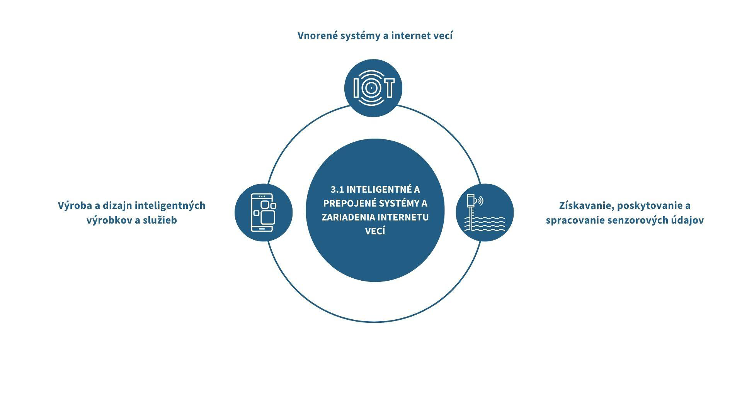
3-1 Inteligentné a prepojené systémy a zariadenia internetu vecí
Transformačný cieľ: Zvýšiť v spoločnosti schopnosť rozhodovať sa na základe údajov od úrovne osobných rozhodnutí, cez automatizované pracoviská v podnikoch, až po úroveň kritickej infraštruktúry štátu, životného prostredia a mestskej infraštruktúry s využitím rôznych metód vrátane strojového učenia a umelej inteligencie.
Tematické oblasti podpory projektov

Slide 30
3-1 Inteligentné a prepojené systémy a zariadenia internetu vecí
Transformačný cieľ: Zvýšiť v spoločnosti schopnosť rozhodovať sa na základe údajov od úrovne osobných rozhodnutí, cez automatizované pracoviská v podnikoch, až po úroveň kritickej infraštruktúry štátu, životného prostredia a mestskej infraštruktúry s využitím rôznych metód vrátane strojového učenia a umelej inteligencie.
Východiskový stav
Nedostatočné využívanie systémov na zber údajov zo senzorov, čo má za následok nižšiu efektivitu využívania zdrojov vo všetkých odvetviach hospodárstva.
Tematické oblasti podpory
vnorené systémy a internet vecí;
Cieľový stav
Masové rozšírenie senzorov na snímanie vlastností prostredia a ich využívanie v systémoch. Predpokladá sa napríklad integrácia s vývojom robotov a priemyselných monitorovacích zariadení.
získavanie, poskytovanie a spracovanie senzorových údajov;
výroba a dizajn inteligentných výrobkov a služieb.
Zvýšenie zberu a analýzy údajov v inteligentných prepojených objektoch, ako sú automobily, domáce spotrebiče alebo výrobné roboty, a vo výpočtových zariadeniach blízko používateľa.
Vývoj a zavádzanie inteligentných systémov, ktoré sú zabudované priamo do zariadení a výsledných produktov a prostredníctvom internetu vecí umožňujú poskytovať vysokú pridanú hodnotu.
Zavádzanie inteligentných a inovatívnych riešení v samospráve, ktoré s využitím technológií prinesú skvalitnenie života občanov a zvýšenie kvality a efektívnosti verejných služieb poskytovaných verejnou správou.
Zavádzanie inteligentných systémov v školských zariadeniach a v zdravotníckych zariadeniach, kde pomáhajú zefektívniť ich prevádzku a poskytovať pokročilé prevádzkové služby.
Vznik nových inovatívnych riešení a nových firiem v oblasti vývoja zariadení internetu vecí a ich komponentov a v oblasti dátových produktov a služieb.
Posilnená schopnosť rozhodovať sa na základe údajov od úrovne osobných rozhodnutí, cez automatizované pracoviská v podnikoch, až po úroveň kritickej infraštruktúry štátu, životného prostredia a mestskej infraštruktúry s využitím štatistických metód a strojového učenia.
Verejná správa zbiera a vyhodnocuje informácie o stave zložiek životného prostredia a technickej a sieťovej infraštruktúry v štáte na základe priebežne zbieraných údajov v moderných informačných systémoch, čo umožňuje optimálne plánovanie údržby a obnovy.
Výhody vyplývajúce z lepšieho využívania údajov, vrátane väčšej produktivity a efektivity využívania zdrojov, ale aj zlepšenia v oblasti zdravia a dobrých životných podmienok, životného prostredia, transparentného riadenia a komfortných verejných služieb.
Až 80 % spracovania a analýzy údajov sa odohráva v dátových centrách a centralizovaných výpočtových zariadeniach a len 20 % v inteligentných prepojených objektoch ako sú automobily, domáce spotrebiče alebo výrobné roboty, a vo výpočtových zariadeniach blízko používateľa („edge computing“).
Nevyhovujúce informačné systémy verejnej správy na spracovanie a analýzu údajov v oblasti životného prostredia, technickej infraštruktúry, priemyslu, a zdravotníctva a nízka miera zdieľania údajov medzi organizáciami.
Nedostupné databázy neosobných údajov pre potreby trénovania umelej inteligencie z oblastí, ako doprava, zdravotníctvo a životné prostredie, ktoré by boli kompatibilné s dátovými zdrojmi v ostatných štátoch EÚ (digitálne dvojičky fyzických systémov).
Slovensko sa približuje k priemeru EÚ v oblasti digitálne ponúkaných verejných služieb, ktoré sú podľa štatistík EK na vzostupe. Problémom však naďalej zostáva nízka miera personalizovaných produktov a služieb.
Slovensko má oproti EÚ nadpriemer používateľov elektronickej verejnej správy na úrovni 81 %. Takmer 4 milióny ľudí (alebo takmer 72 % občanov) má prístup k systému elektronickej identifikácie (eID), ktorý bol oznámený Európskej komisii v zmysle nariadenia eIDAS.

Slide 31
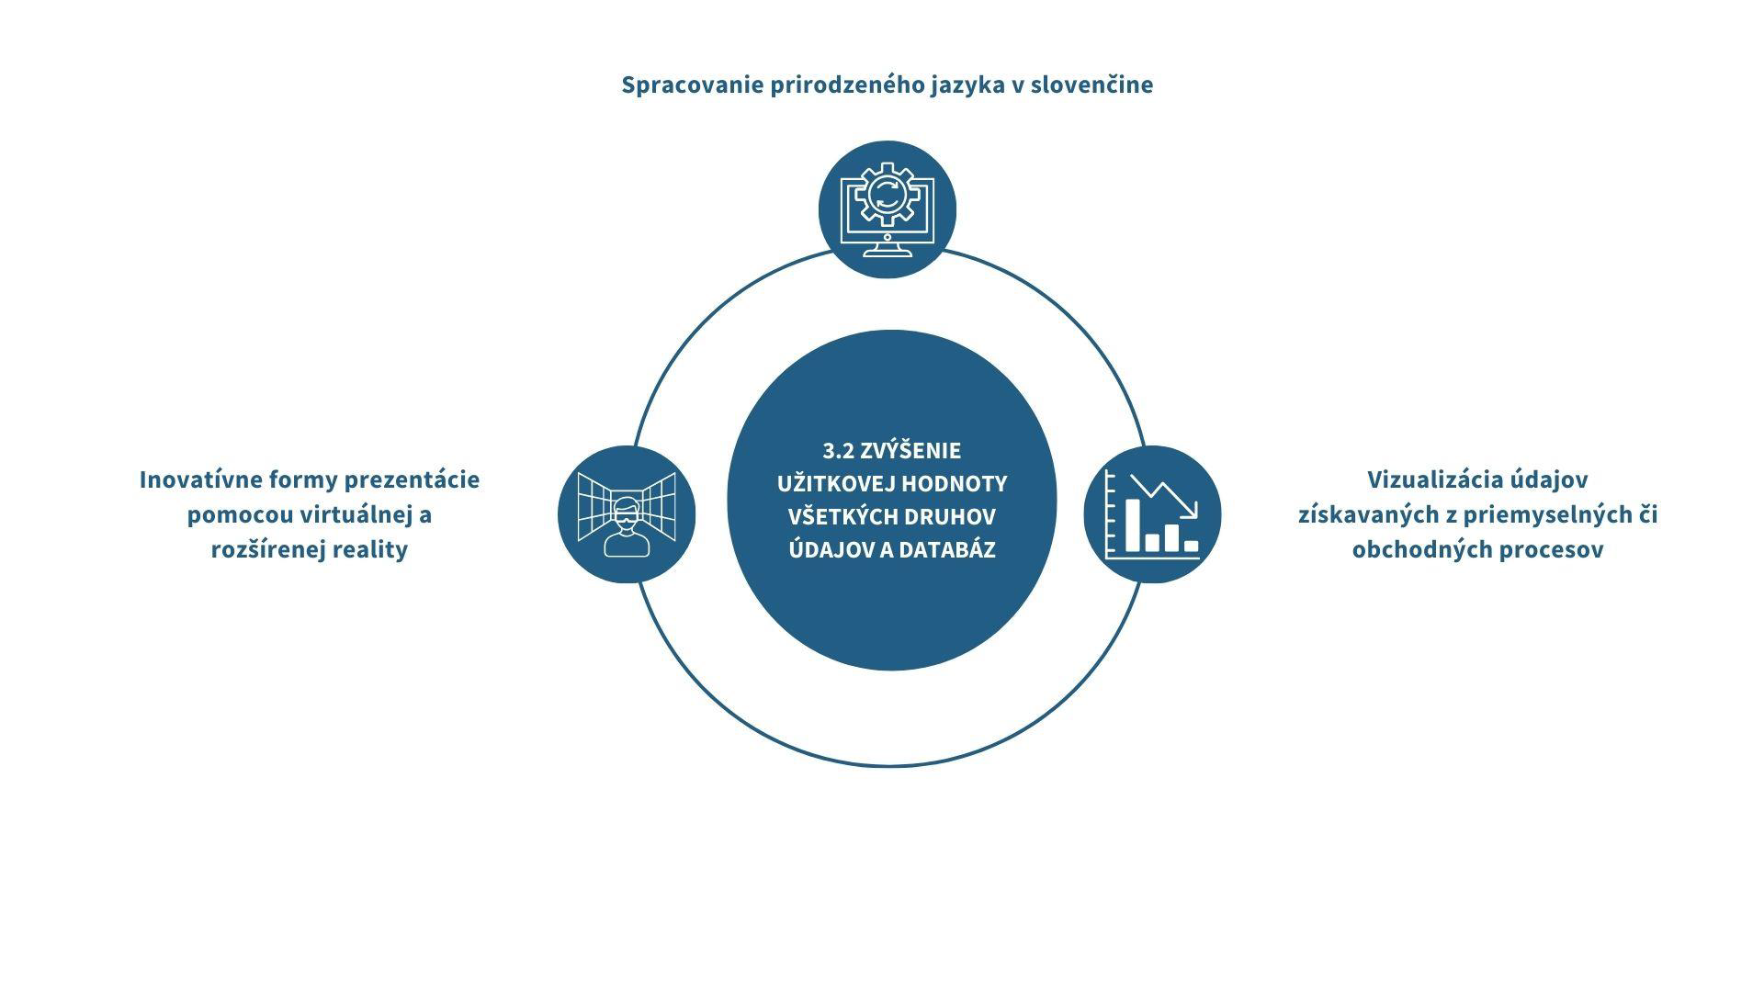
3-2 Zvýšenie úžitkovej hodnoty všetkých druhov údajov a databáz
Transformačný cieľ: Využitím pokročilých informačných nástrojov zvýšiť využitie existujúcich dátových zdrojov na spracovanie textov, obrazu a zvukov z existujúcich štruktúrovaných aj neštruktúrovaných zdrojov dát aj novovznikajúcich rozsiahlych báz údajov, ktoré budú základom riešení s vysokou pridanou hodnotou.
Tematické oblasti podpory projektov

Slide 32
3-2 Zvýšenie úžitkovej hodnoty všetkých druhov údajov a databáz
Transformačný cieľ: Využitím pokročilých informačných nástrojov zvýšiť využitie existujúcich dátových zdrojov na spracovanie textov, obrazu a zvukov z existujúcich štruktúrovaných aj neštruktúrovaných zdrojov dát aj novovznikajúcich rozsiahlych báz údajov, ktoré budú základom riešení s vysokou pridanou hodnotou.
Východiskový stav
V sektoroch, ako sú priemysel, obchod, zdravotníctvo alebo verejný sektor existuje veľké množstvo kvalitných údajov neosobnej povahy, ktorých potenciál je nevyužitý, pričom ich objem by mal v najbližších rokoch ešte viac narastať.
Tematické oblasti podpory
spracovanie prirodzeného jazyka v slovenčine;
Cieľový stav
Využívajú sa informačné nástroje na spracovanie, prezentáciu a zdieľanie veľkého objemu údajov v prospech podnikov, verejného sektora a v prospech výskumu.
vizualizácia údajov získavaných z priemyselných či obchodných procesov;
inovatívne formy prezentácie pomocou virtuálnej a rozšírenej reality.
Nízka miera využívania pokročilých informačných nástrojov na spracovanie veľkých databáz v MSP a vo verejnom sektore.
Nízka miera využívania informácií v reálnom čase spracovaných prostredníctvom prediktívneho strojového učenia napríklad vo výrobnom sektore alebo pri výkone zdravotnej starostlivosti.
Nízka miera opakovaného využívania a poskytovania údajov v existujúcich databázach – množstvo kvalitných údajov neosobnej povahy, ktorých potenciál je nevyužitý. Ide napríklad o údaje z priemyslu, obchodu alebo verejného sektora.
Dve tretiny sledovaných subjektov verejnej správy zverejňujú publikačné minimum otvorených údajov na data.slovensko.sk. Len 23 % sledovaných služieb stotožňuje vstupujúce údaje s referenčnými. Vyskytuje sa nízka úroveň kvality údajov registrov, ktoré poskytujú referenčné údaje (na úrovni 2 zo 4).
Nízka miera automatizácie spracovania textových a rečových údajov v slovenskom jazyku a spracovanie prirodzeného jazyka je limitované obmedzeným rozsahom jazykových modelov pre slovenčinu a nedostatočnou pozornosťou, ktorú globálni dodávatelia venujú menším jazykom. Nedostatočná pozornosť sa venuje spracovaniu dokumentov v slovenskom jazyku a využitiu metód na integráciu verejne dostupných veľkých jazykových modelov na vytváranie unikátnych aplikácií založených na odvetvových jazykových korpusoch v slovenčine.
Výrobné procesy využívajú digitálne kópie reálneho sveta (digital twins), ktoré pracovníkom poskytujú informácie v reálnom čase na identifikáciu potenciálnych rizík alebo zlyhaní pomocou nástrojov virtuálnej a rozšírenej reality.
Používatelia na základe analýzy údajov využívajú predikcie o potenciálnych rizikách alebo zlyhaniach komponentov vo výrobe, čo zvyšuje ich produktivitu prostredníctvom prediktívnej údržby.
Podniky aj iné subjekty získavajú podklady na operatívne aj strategické rozhodnutia na základe kvalitne spracovaných a zrozumiteľne prezentovaných údajových analýz a predikcií.
Používanie digitálnych archívov (napríklad zdravotníctva, kultúrneho dedičstva, meteorológie a pod.), ako aj ďalších digitalizovaných údajov prináša príležitosť pre rozvoj priemyslu služieb s medzinárodným významom. Poskytuje účinné nástroje na zaznamenávanie, katalogizáciu a použitie veľkého množstva údajov o objektoch reálneho sveta, ktoré sa využívajú na globálnom trhu (napríklad v hernom a filmovom priemysle, v zdravotníctve, v energetike).
Využívanie jazykových technológií pre interakciu a spracovanie dokumentov v aplikáciách v slovenčine, využitie sémantického vyhľadávania vo viacjazyčnom a multimodálnom prostredí.
Podniky a výskumníci patria k špičke využívania sofistikovaných metód strojového učenia pre situácie, kedy bude nutné pracovať s limitovaných množstvom údajov alebo s neúplnými údajmi.
Využitie algoritmov rozpoznávania zvuku a obrazu pomáha osobám so zmyslovým postihnutím v každodennom živote vďaka integrácií do existujúceho ekosystému nositeľnej elektroniky.
Využívajú sa kombinácie štruktúrovaných / neštruktúrovaných, historických / online, vlastných / komerčne dostupných údajov z rozličných zdrojov, vrátane otvorených databáz a otvorenej vedy.
Rozvoj sofistikovaných metód strojového učenia pre situácie, kedy bude nutné pracovať s limitovaných množstvom údajov alebo s neúplnými údajmi. Aplikovanie týchto metód zvýši úžitkovú hodnotu zozbieraných ale doteraz nevyužívaných menších datasetov a datasetov zhromažďovaných menšími ekonomickými subjektmi alebo inštitúciami.
Prienik s doménou Zdravá spoločnosť: Zdravotníci využívajú digitalizované údaje v reálnom čase, vrátane spracovania prirodzeného jazyka pri výkone zdravotnej starostlivosti. Digitálne údaje bude možné používať na štatistické účely a najmä na preventívnu diagnostiku chorôb za účelom zefektívnenia personalizovanej medicíny.

Slide 33
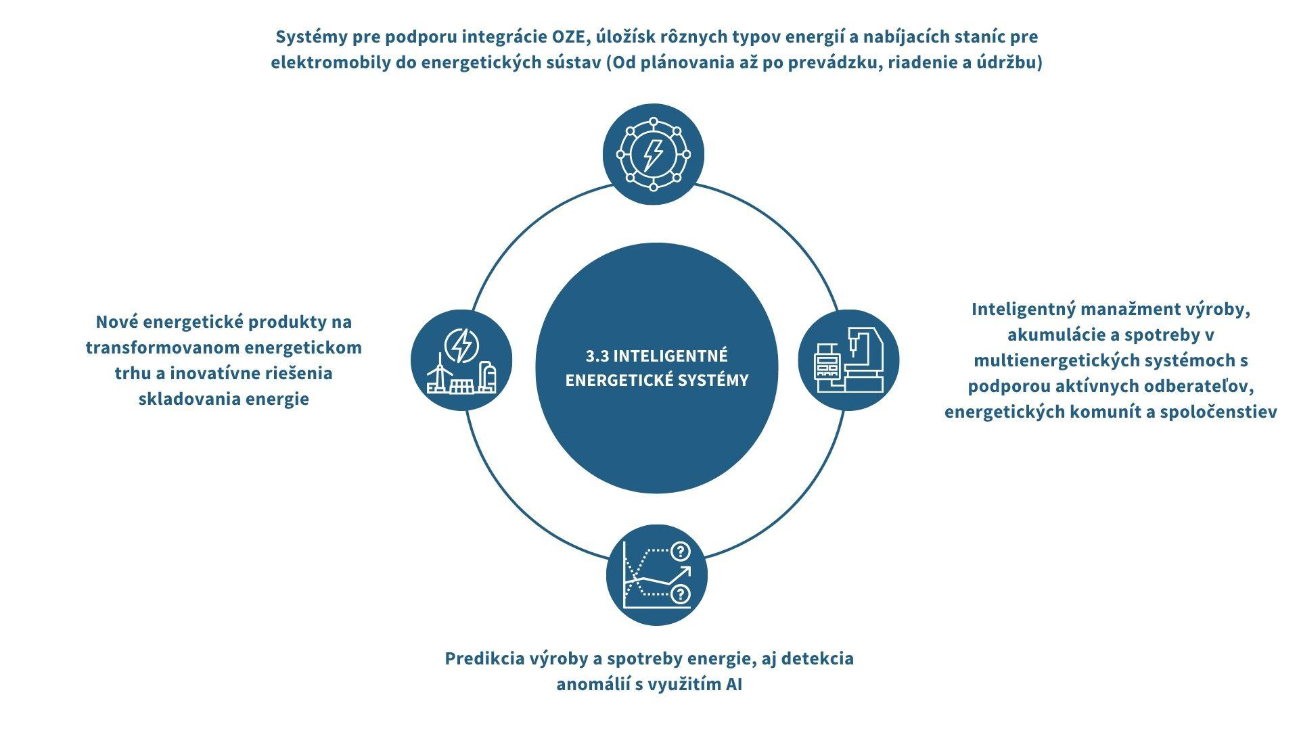
3-3: Inteligentné energetické systémy
Transformačný cieľ: Urýchliť prechod k efektívnejšiemu a ekologickejšiemu energetickému mixu vytvorením nástrojov na prevádzku distribučných sústav, sietí vrátane lokálnych, energetických spoločenstiev aj samostatných subjektov, ktoré obslúžia výrobcov a odberateľov pri maximalizácii spoľahlivosti a hospodárnosti prevádzky a efektívnosti trhu s energiou, nielen v elektroenergetike, ale aj v plynárenstve, teplárenstve a vodárenstve a výrobných odvetviach.
Tematické oblasti podpory projektov

Slide 34
3-3: Inteligentné energetické systémy
Transformačný cieľ: Urýchliť prechod k efektívnejšiemu a ekologickejšiemu energetickému mixu vytvorením nástrojov na prevádzku distribučných sústav, sietí vrátane lokálnych, energetických spoločenstiev aj samostatných subjektov, ktoré obslúžia výrobcov a odberateľov pri maximalizácii spoľahlivosti a hospodárnosti prevádzky a efektívnosti trhu s energiou, nielen v elektroenergetike, ale aj v plynárenstve, teplárenstve a vodárenstve a výrobných odvetviach.
Východiskový stav
Nedostatočný zber, analýza a využívanie údajov na dosiahnutie úspor energie, predstavuje pre Slovensko problém pri plnení Európskych záväzkov vyplývajúcich z členstva v Európskej únii. Potreba využiť nákladovo efektívne príležitosti na úsporu energie tvorí súčasť balíka opatrení v oblasti čistej energie pre všetkých Európanov, ktorý zaviedol nový hlavný cieľ energetickej efektívnosti Únie vo výške minimálne 32,5 % do roku 2030 v porovnaní s predpokladanou spotrebou energie v roku 2030,
Tematické oblasti podpory
Systémy pre podporu integrácie OZE, úložísk rôznych typov energií a nabíjacích staníc pre elektromobily do energetických sústav (Od plánovania až po prevádzku, riadenie a údržbu)
Cieľový stav
Legislatíva podporuje podmienky na prevádzku decentralizovaných energetických sústav.
Inteligentný manažment výroby, akumulácie a spotreby v multienergetických systémoch s podporou aktívnych odberateľov, energetických komunít a spoločenstiev;
Predikcia výroby a spotreby energie, aj detekcia anomálií s využitím AI;
Nové energetické produkty na transformovanom energetickom trhu a inovatívne riešenia skladovania energie.
Význam technológií ako AI a inteligentné meracie systémy v energetickom odvetví zvyšujú dopyt po nich.
Pre podniky sa otvára možnosť zvyšovať energetickú efektívnosť svojich prevádzok moderných digitálnych nástrojov s možnosťou zapájať sa do energetického trhu napr. využívaním služieb agregátora.
Urýchlený prechod k efektívnejšiemu a ekologickejšiemu energetickému mixu a nabíjacej infraštruktúre pre elektromobilitu.
Nástroje na prevádzku distribučných sústav a sietí obslúžia veľké počty výrobcov a odberateľov pri vysokej spoľahlivosti a hospodárnosti prevádzky a efektívnosti trhu s energiou a majú využitie aj v plynárenstve, teplárenstve a vodárenstve.
Slovenské výskumné kapacity v oblasti inteligentných energetických systémov sa využívajú na inovácie v aplikačnej praxi, čo predstavuje významnú exportnú príležitosť pre vývojárov systémov.
Export inovatívnych riešení v energetike podporuje nasadzovanie nízkoemisných a lokálnych energetických systémov.
Slovensko si stanovilo v Integrovanom energetickom a klimatickom pláne na rok 2021-2030 cieľ dosiahnuť do roku 2030 podiel energie z obnoviteľných prírodných zdrojov na úrovni 19,2 %. Na základe revízie klimatického plánu a európskej smernice došlo v roku 2023 k navýšeniu týchto ambícií na 23 %. Európska komisia ani tento cieľ nepovažuje za dostatočne ambiciózny a požaduje jeho zvýšenie na úroveň 35 %. Očakávané zvýšenie podielu energie z obnoviteľných zdrojov a schopnosť tieto ciele napĺňať si vyžaduje nové a inovatívne spôsoby riadenia distribučných sústav.
Zaostávanie inovačných aktivít v oblasti inteligentných energetických systémov. Pokrok v montáži inteligentných meračov súhrnne uvádza ÚRSO vo výročných správach.
Tepelná energetika smeruje k dekarbonizácii a decentralizácii aj využívaním odpadového tepla v priemyselnej výrobe a vyššou mierou integrácie obnoviteľných zdrojov
Nevyhnutná modernizácia distribučných sústav umožní využívať nové produkty (zdieľanie, agregáciu flexibility) medzi účastníkmi trhu (aktívnymi spotrebiteľmi).
Riziko energetickej chudoby ohrozuje nízkopríjmové domácnosti. Na Slovensku si každá štvrtá domácnosť pod hranicou chudoby nemôže udržať vo svojom obydlí dostatočné teplo. V susedných krajinách je tento podiel výrazne nižší – v Poľsku a Maďarsku 10 % domácností, v Česku 7 % a v Rakúsku 5 % domácností, ktoré sú pod hranicou chudoby, má problém s vhodnou teplotou vo svojom obydlí,
Energetika ako odvetvie prechádza prerodom k digitalizácii a decentralizácii, čo si vyžaduje modernizované nástroje na riadenie energetických sústav aj systémov pre zúčtovanie a fakturáciu na báze štandardizovanej, interoperabilnej, flexibilnej a neduplicitnej výmeny/zdieľania dát medzi účastníkmi energetického trhu.
Slovensko je dobre prepojené so svojimi susedmi, pokiaľ ide o elektrickú energiu. Investície sa zameriavajú na inteligentné siete a modernizáciu distribučných sietí v prospech lepšej integrácie obnoviteľných zdrojov energie.
Zvyšujúci sa počet integrovaných decentralizovaných zdrojov a úložísk energie si vyžaduje komplexnejšie riadiace systémy a systémy pre podporu prevádzky a údržby sústav. Napríklad, Slovensko v roku 2024 spustilo najväčšie batériové úložisko s výkonom 2,7 MW v Banskej Bystrici, ktoré dokáže nahradiť fosílne zdroje a poskytnúť podporné služby pre stabilitu siete. Toto úložisko dokáže ročne zabrániť produkcii približne 361 ton CO2. Technologický pokrok v oblasti batériových systémov a ich klesajúce náklady robia z týchto riešení alternatívu pre decentralizované zdroje energie.
Slovenská legislatíva (transpozícia európskych energetických smerníc) podporuje nových účastníkov trhu (aktívny odberateľ, energetické spoločenstvo, energetická komunita a agregátor), pre ktorých je možné tvoriť nové produkty pre nákup a predaj energií s využitím AI a výmenu dát cez EDC (Energetické dátové centrum).
Začína sa v širšej miere využívať tzv. „Energy sector coupling“ čo je prepojenie energetických sektorov (napr. elektrina, plyn, teplo, chlad, mobilita, energetické prebytky z priemyselných procesov...) a tým aj uľahčenie integrácie vyššieho podielu obnoviteľných zdrojov energie do energetického mixu prostredníctvom zvýšenej flexibility sústav.
Slovensko, ako krajina s vysokým podielom spotreby energií v priemysle a energeticky vysoko náročnými prevádzkami je prirodzeným laboratóriom pre inovatívne riešenia v inteligentnom hospodárení s primárnymi energiami, opakovanom využívaní energetického potenciálu rozličných médií a algoritmizovanej distribúcie energií v rozličnej forme podporované inovatívnymi metódami. Podľa Inštitútu hospodárskych analýz MH SR má Slovensko jeden z najdynamickejších poklesov energetickej náročnosti priemyslu z krajín EÚ od roku 1995. Najväčší podiel na konečnej energetickej spotrebe v priemysle v roku 2021 mala spotreba elektriny (29,5 %) a zemného plynu (24,6 %). Spotreba priemyselných plynov predstavovala 11,8 %, OZE a biopalív 9,8 %, ropy a ropných produktov 9,3 %, pevných palív 8 %, neobnoviteľných odpadov 5,1 % a tepla 2 %.

Slide 35
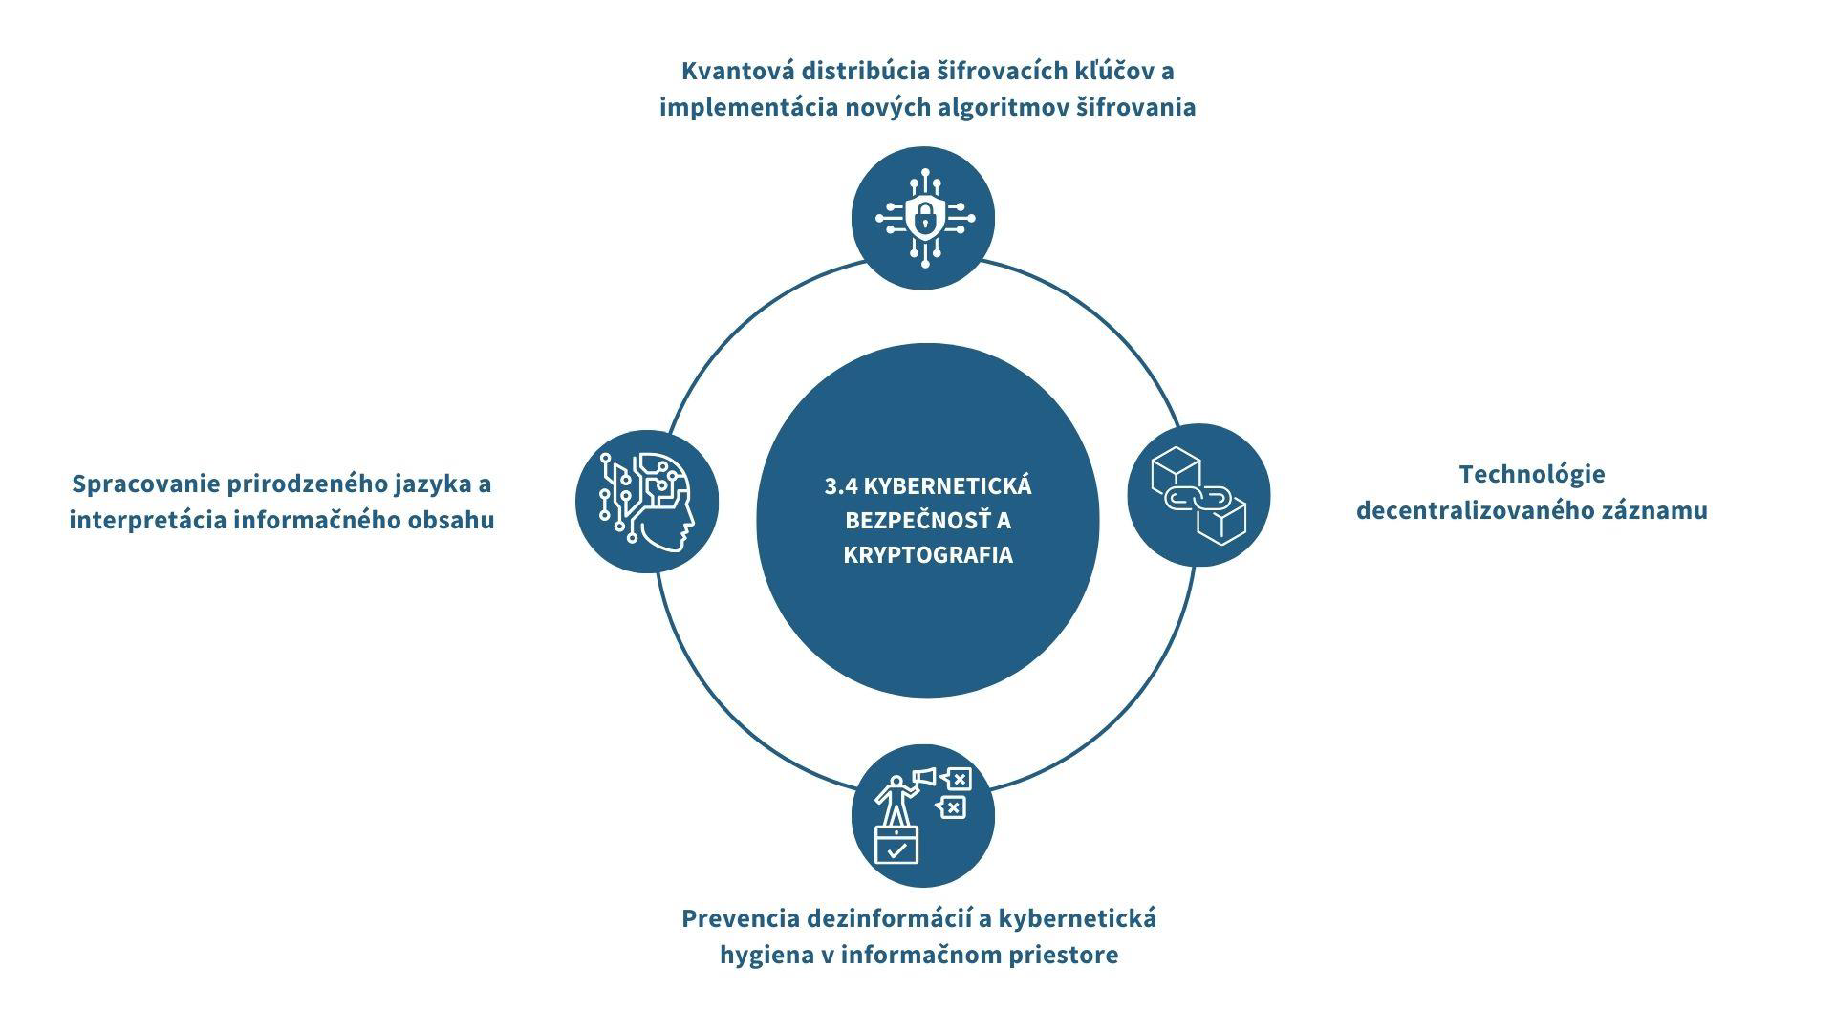
3-4: Kybernetická bezpečnosť a kryptografia
Transformačný cieľ: Vybudovať bezpečnú informačnú spoločnosť, ktorá využíva moderné technológie a dokáže sa brániť proti kybernetickým útokom a podporuje kybernetickú hygienu. Podniky aj ostatné subjekty by mali mať k dispozícii také digitálne riešenia, v ktorých bude bezpečnosť ich integrálnou súčasťou, aby nemuseli ochranu svojich údajov a sietí, kontinuitu výroby a ochranu pred kybernetickými útokmi riešiť ďalšími následnými projektmi.
Tematické oblasti podpory projektov

Slide 36
3-4: Kybernetická bezpečnosť a kryptografia
Transformačný cieľ: Vybudovať bezpečnú informačnú spoločnosť, ktorá využíva moderné technológie a dokáže sa brániť proti kybernetickým útokom a podporuje kybernetickú hygienu. Podniky aj ostatné subjekty by mali mať k dispozícii také digitálne riešenia, v ktorých bude bezpečnosť ich integrálnou súčasťou, aby nemuseli ochranu svojich údajov a sietí, kontinuitu výroby a ochranu pred kybernetickými útokmi riešiť ďalšími následnými projektmi.
Východiskový stav
Slovensko zaostáva vo výskume a vývoji a v krízovom manažmente kybernetickej bezpečnosti. Výsledkom je nízke umiestnenie Slovenska v národnom indexe kybernetickej bezpečnosti (NCSI). Slovensko sa v roku 2024 umiestnilo na 12. priečke s indexom na úrovni 80,83.
Tematické oblasti podpory
kvantová distribúcia šifrovacích kľúčov a implementácia nových algoritmov šifrovania;
Cieľový stav
Vysoká odolnosť podnikov, občanov, orgánov verejnej správy proti kybernetickým útokom.
technológie decentralizovaného záznamu;
prevencia dezinformácií a kybernetická hygiena v informačnom priestore;
spracovanie prirodzeného jazyka a interpretácia informačného obsahu.
S digitalizáciou a zavádzaním nových inovatívnych technológií ako AI, IoT, HPC, 5G narastá zraniteľnosť podnikov, občanov, orgánov verejnej správy. V roku 2023 bolo nahlásených 974 incidentov, z toho takmer 60 % týkajúcich sa získavania informácií. Aj keď ide o medziročný pokles o takmer 4 % nahlásených incidentov, zraniteľnejšie útoky typu nedostupnosť alebo botnet narastajú.
Rezervy v rozvoji pokročilého vybavenia, nástrojov a dátových infraštruktúr v oblasti kybernetickej bezpečnosti. Zastarané IKT vybavenie je jedným z problémov správneho zabezpečenia systémov vo vládnych inštitúciách. Slovenské národné centrum kybernetickej bezpečnosti zaznamenalo v roku 2021 v zdravotníctve 131 kybernetických incidentov.³
Potenciál na rozvoj technológií kybernetickej bezpečnosti ako kryptografia, kvantové zabezpečenie, decentralizovaný záznam, spracovanie prirodzeného jazyka.
Nekontrolované šírenie dezinformácií v informačnom priestore. Dezinformáciám sa cíti byť vystavených 39 % populácie a až 76 % ľudí vníma dezinformácie ako hrozbu pre bezpečnosť Slovenska.
Nedostatočná odolnosť proti kybernetickým útokom, informova­nosť o rizikách a rozširovanie vedomostí o kybernetickej bezpečnosti. V roku 2022 bolo v priemysle a priemyselných procesoch nahlásených 64 incidentov, z toho 22 kybernetických útokov so skutočnými fyzikálnymi následkami, čo predstavuje až 144-percentný medziročný nárast.
Zabezpečenie kybernetickej bezpečnosti na spoľahlivé fungovanie kritických subjektov štátu nie je systematicky zaručené pre všetkých aktérov v zmysle medzinárodných štandardov.
Implementácia robustných bezpečnostných opatrení a postupov pomáha minimalizovať pravdepodobnosť výpadkov a strát financií. Takmer tretina (31,3 %) MSP si ochranu kybernetickej bezpečnosti riadi sama, napriek tomu, že to legislatíva nevyžaduje. Až 78 % spoločností prevádzkových technológií (OT) zažilo za posledných 12 mesiacov najmenej tri útoky.
Používanie pokročilých nástrojov a dátových infraštruktúr v oblasti kybernetickej bezpečnosti.
Používané systémy AI a IoT budú dôveryhodné pre občanov a podniky, čo podporí využívanie online služieb, aplikácií, výrobkov využívajúcich inovatívne technológie.
Prosperujúce otvorené dátové hospodárstvo s veľkou opakovanou využiteľnosťou údajov vďaka vysokej kybernetickej bezpečnosti.
Kybernetická hygiena zaručuje dodržiavanie opatrení na prevenciu šírenia dezinformácií, vrátane boja proti kybernetickej šikane na školách. Odolnosť spoločnosti proti šíreniu dezinformácií pomocou nástrojov spracovania prirodzeného jazyka je vitálne dôležitou úlohou na zachovanie základných služieb štátu a celej spoločnosti.
Nasadenie inovatívnych riešení v oblasti kybernetickej bezpečnosti: kvantový prenos kľúčov, postkvantové šifrovanie a decentralizovaný záznam.
Všeobecné využitie spracovania prirodzeného jazyka a interpretácie informačného obsahu.
Podniky aj ostatné subjekty majú k dispozícii také digitálne riešenia, v ktorých je bezpečnosť ich integrálnou súčasťou, aby nemuseli ochranu svojich údajov a sietí, kontinuitu výroby a ochranu pred kybernetickými útokmi riešiť ďalšími následnými projektmi.
Na Slovensku pôsobia vývojári firmvéru a poskytovatelia riešení na pravidelné aktualizácie pre vnorené systémy, zvlášť pre systémy s bezdrôtovou komunikačnou vrstvou, ktoré využívajú postkvantové šifry a sú postavené na otvorenom zdrojovom kóde.

Slide 37
DOMÉNA 4
ZDRAVÁ SPOLOČNOSŤ

Slide 38
Priebeh aktualizácie domény Zdravá spoločnosť
1. zasadnutie PS
apríl 2023
Pravidelné stretnutia domény + pracovných skupín
apríl 2023-marec 2024
Koncoročné zasadnutie Bôrik
Nov 2023
zasadnutie s MZ SR
apríl 2024
Misia zdravie
Doména priority
Misia zdravie - príprava
Priority investície PS 190 mil. - príprava
Schválenie Misie
Schválenie priorít
25 pracovných stretnutí / 5 pracovných skupín domény/ vypracovanie koncepcií pre investície 190 mil. / nadrezortný program Misia zdravie

Slide 39
Výsledok aktualizácie domény Zdravá spoločnosť
  Pred aktualizáciou:
  3 prioritné oblasti (9/21 tematických oblastí podpory projektov):
  PO 4-1 Personalizovaná/precízna medicína (3/9 tematických oblastí podpory projektov)
  PO 4-2 Inovatívne produkty (vrátane (bio)materiálov a biotechnológií)); procesy a postupy v oblasti zdravotníctva (2/8 tematických oblastí podpory projektov)
  PO 4-3 Prelomové technológie v zdravotníctve (4 tematické oblasti podpory projektov)
  Pred aktualizáciou
  Nejednoznačné vymedzenie tematických oblastí podpory projektov vo všetkých prioritných oblastiach (duplicity medzi vybranými témami aj v rámci prioritných oblastí);
  Potreba zásadnejšieho odlíšenia tematickej oblasti podpory projektov pre biotechnológie v prioritnej oblasti 4-2 a 4-3;
  Zdôraznenie potreby riešenia globálne konkurencieschopného výskumu a vývoja technológií s potenciálom medzinárodného dopytu.
  Po aktualizácii:
3 prioritné oblasti (17 tematických oblastí podpory projektov):
  PO X-X Personalizovaná/precízna medicína (6 tematických oblastí podpory projektov)
  PO X-X Inovatívne produkty (vrátane (bio)materiálov a biotechnológií)); procesy a postupy v oblasti zdravotníctva (6 tematických oblastí podpory projektov)
  PO X-X Prelomové technológie globálnej konkurencieschopnosti (5 tematických oblastí podpory projektov)
  Po aktualizácii:
  Obsahové odlíšenie prioritných oblastí 4-2 a 4-3 z dôvodu predchádzania prekrývania oblastí podpory (napríklad v kontexte biotechnológií, ktoré boli obsahom oboch PO);
  Zohľadnenie globálneho megatrendu genomiky, ktorá absentovala v pôvodnej verzii dokumentu, ale predstavuje významný prvok pre rozvoj v oblasti VVaI s potenciálom pre SR;
  Doplnenie tematickej oblasti podpory v PO 4-1 v podobe systémovej podpory digitálnych inovácií v zdravotnej starostlivosti;
  Vymedzenie tematickej oblasti podpory projektov pre zabezpečenie národných priorít v oblasti VVaI a projektov VVaI s potenciálom medzinárodnej konkurencieschopnosti.
  Zohľadnenie potreby digitálnych nástrojov prevencie a skríningu v PO 4-2.
Ciele domény Zdravá spoločnosť prispievajú k rozvoju strategických technológií EÚ – STEP – a dosahovaniu globálnych cieľov OSN – Agenda 2030

Slide 40
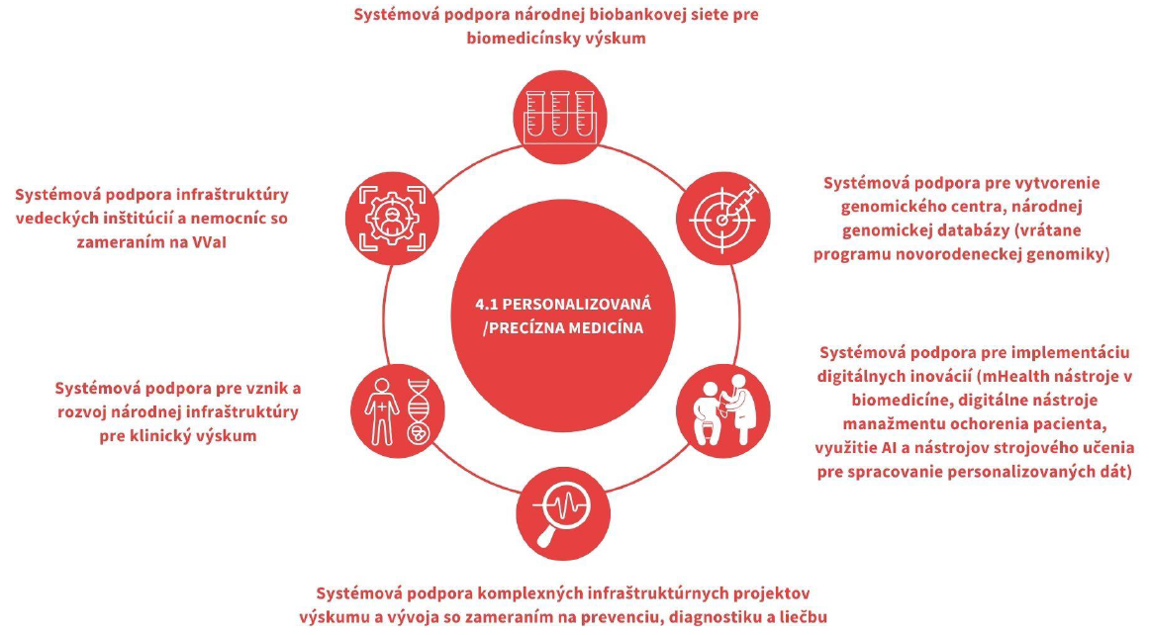
Aktualizovaná prioritná oblasť 4-1
Transformačný cieľ prioritnej oblasti
  Vytvoriť prostredie a podporiť rozvoj udržateľnej biomedicínskej infraštruktúry a biomedicínskych kapacít na podporu VVaI v oblasti prevencie ochorení, ich diagnostiky, liečby (vrátane biobankovania - uchovávania vzoriek v biobankách s asociovanými dátami), a následnej starostlivosti prostredníctvom komplexných a infraštruktúrnych projektov tematicky zameraných na oblasť spoločensky závažných ochorení (onkológia, neurológia, kardiovaskulárny systém, ale aj raritné, metabolické a infekčné ochorenia) s následným zlepšením zdravia obyvateľstva a kvality života.
Aktualizované tematické oblasti podpory

Slide 41
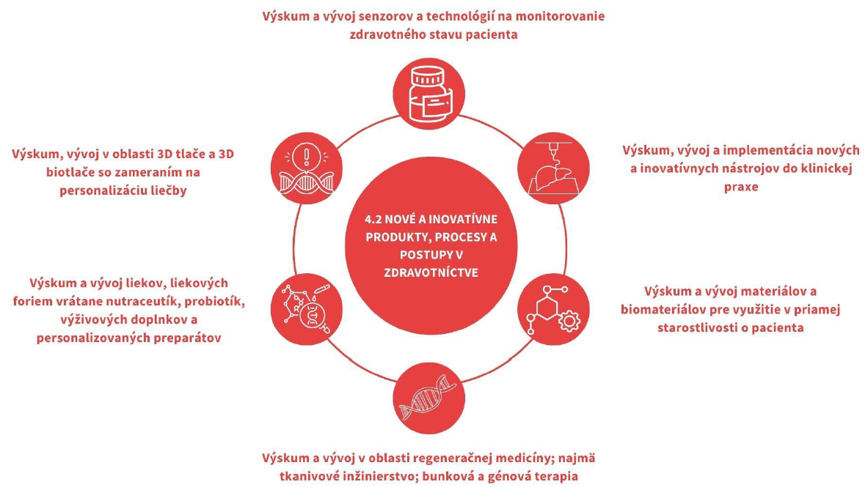
Aktualizovaná prioritná oblasť 4-2
Transformačný cieľ prioritnej oblasti
  Zavádzanie nových a inovatívnych produktov, procesov a postupov do (klinickej) praxe tak, aby sa zvýšila kvalita života a poskytovanej ZS pre občanov a pacientov v SR. Prostredníctvom nie nevyhnutne komplexných projektov VaV, ktoré môžu byť zamerané cielene/špecificky na prevenciu, diagnostiku, terapiu alebo následnú starostlivosť, resp. monitorovanie pacienta.
Aktualizované tematické oblasti podpory

Slide 42
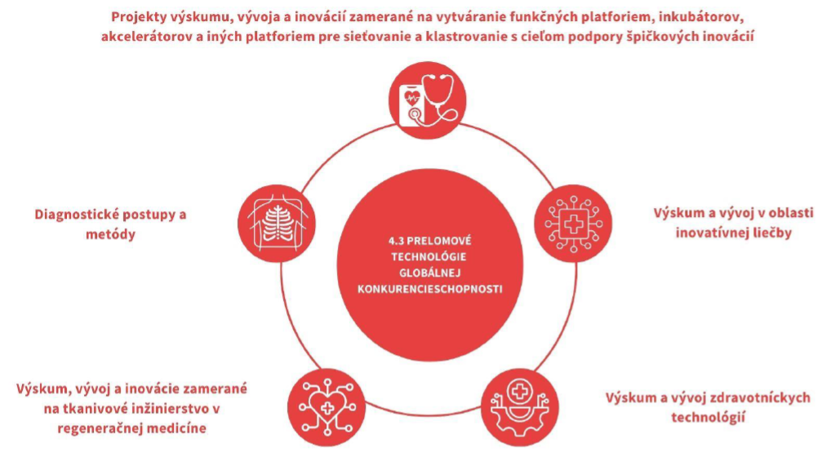
Aktualizovaná prioritná oblasť 4-3
Transformačný cieľ prioritnej oblasti
  Podpora unikátneho, hraničného VVaI v medicíne a príbuzných vedných odboroch, ktoré vedú k posilneniu konkurencieschopnosti SR ako inovátora v globálnom meradle., prostredníctvom projektov s unikátnymi nápadmi, ktoré majú vysoký inovačný potenciál, s dopadom nad rámec SR. Nie nevyhnutne komplexné projekty, t. j. môžu byť špecificky zamerané výlučne len na prevenciu, diagnostiku, terapiu alebo následnú starostlivosť, resp. monitorovanie pacienta; s priamym výstupom do klinickej praxe.
Aktualizované tematické oblasti podpory

Slide 43
Potenciálne prieniky domén – súčasný stav
Oblasť/téma | Zdravá spoločnosť | Priemysel | Mobilita | Potravinová konkurencieschopnosť a klimatická odolnosť | Digitalizácia
Materialy – biomaterialy a biotechnologie | Prioritná oblasť 3-2: Inovatívne produkty (vrátane (bio)materiálov a biotechnológií)), procesy a postupy v zdravotníctve (biomateriály v medicíne) | Prioritná oblasť 1-3: Progresívne technológie a materiály (vývoj nových materiálov s vylepšenými vlastnosťami) | Prioritná oblasť 2-2: Udržateľná mobilita (vývoj ľahkých a odolných materiálov pre dopravné prostriedky) | Prioritná oblasť 4-2: obehové produkčné systémy založené na biomase (nové biomateriály)
Dátová analytika a umelá inteligencia | Prioritná oblasť 3-1: Personalizovaná/precízna medicína (analýza genomických a iných Omics dát), Prioritná oblasť 3-3: Prelomové technológie v zdravotníctve (využitie AI v medicíne) | Prioritná oblasť 1-1: Automatizácia a robotizácia výroby a služieb, priemysel 4.0 (využitie dát na optimalizáciu výroby) | Prioritná oblasť 2-1: Inteligentná mobilita (zber a analýza dát z dopravných systémov) | Prioritná oblasť 4-1: Potravinová konkurencieschopnosť a odolnosť (využitie AI v agropotravinárstve), Prioritná oblasť 4-3: Budovanie zelenej infraštruktúry a udržateľné využívanie krajiny (využitie dát na monitorovanie a riadenie)

Slide 44
DOMÉNA 5
POTRAVINOVÁ KONKURENCIESCHOPNOSŤ A KLIMATICKÁ ODOLNOSŤ

Slide 45
Výsledok aktualizácie domény Zdravé potraviny a životné prostredie
  Pred aktualizáciou
  4 prioritné oblasti (54 tematických oblastí podpory)
    Systémy odolných a zdravých lokálnych potravín
    Obehové produkčné systémy založené na biomase
    Spoločnosť v životnom prostredí
    Udržateľné prírodné zdroje (pôda, voda, vzduch, biodiverzita, ekosystém)
  Pred aktualizáciou
  Doména postavená na základoch, na ktorých sa dalo stavať a priorizovať
  Nedostatočná dátová analýza a nedostatočné zapojenie ekosystému, slabé rezortné prepojenie
  Veľké množstvo priorít často aj mimo VVaI
  Po aktualizácii
  4 prioritné oblasti (6 tematických oblastí podpory + 3 prierezové)
    Inovácie v potravinárstve
    Obehové produkčné systémy založené na biomase
    Budovanie zelenej infraštruktúry a (súčasného) udržateľného využívania krajiny
    Manažment biodiverzity a adaptácia na klimatické zmeny
  Po aktualizácii
  Jasné nasmerovanie domény smerom k tematickým výzvam v spolupráci s vyše 40 člennou expertnou pracovnou skupinou
  Zameranie sa na podporu toho čo ekosystém naozaj podporuje - podporené rozsiahlejšou dátovou analýzou
  Zmena názvu domény (Potravinová konkurencieschopnosť a klimatická odolnosť) a prioritných oblastí vzhľadom na ciele
  a ich smerovanie v oblasti VVaI
Ciele domény Potravinová konkurencieschopnosť a klimatická neutralita prispievajú k rozvoju strategických technológií EÚ – STEP a dosahovaniu globálnych cieľov OSN – Agenda 2030

Slide 46
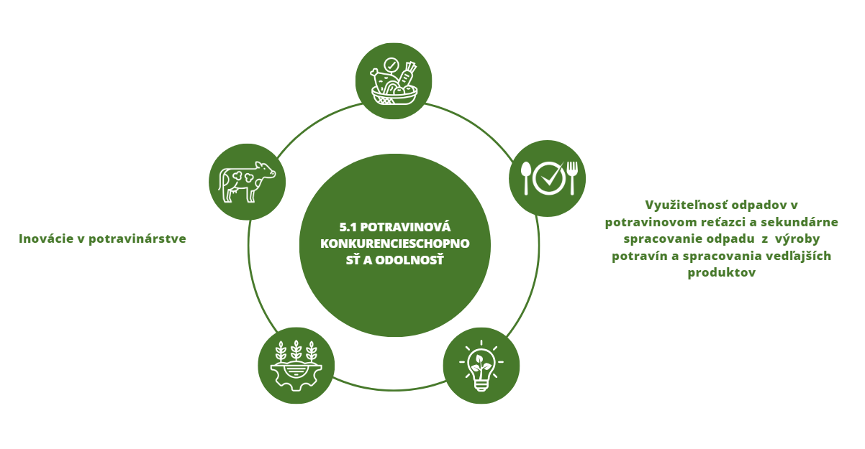
Aktualizovaná prioritná oblasť 5-1
Transformačný cieľ prioritnej oblasti
  Vytvoriť a posilniť inovatívne prostredie pre zvýšenie konkurencieschopnosti prvovýrobcov, výrobcov potravín, podporiť zaostávajúci technologický rozvoj a inovačnú výkonnosť. Znížiť negatívne saldo zahranično-obchodnej výmeny a vytvoriť podmienky pre využitie odpadov v potravinovom reťazci, sekundárne spracovanie odpadov z prvovýroby a výroby potravín a spracovanie vedľajších produktov.
Aktualizované tematické oblasti podpory

Slide 47
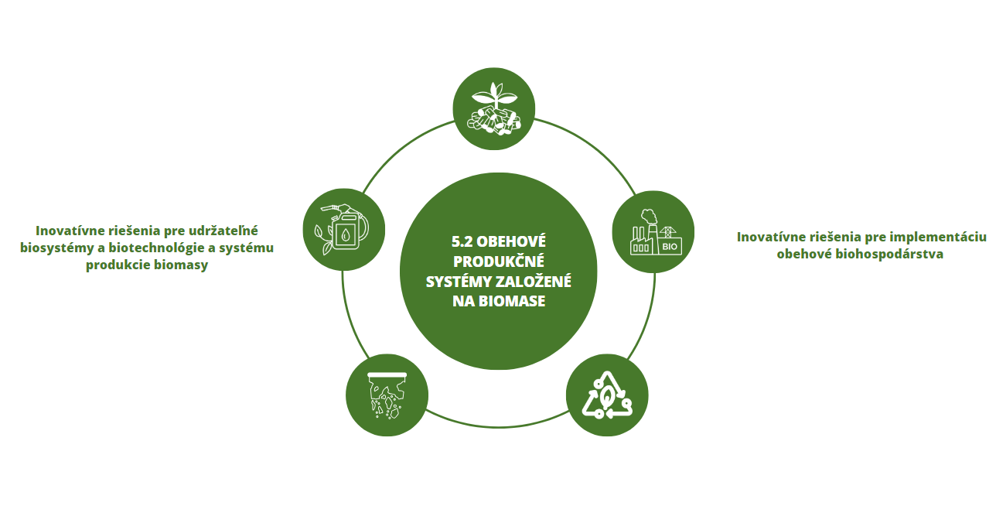
Aktualizovaná prioritná oblasť 5-2
Transformačný cieľ prioritnej oblasti
  Podporovať inovatívne riešenia pre udržateľné biosystémy a biotechnológie, systémy produkcie biomasy a inovatívne riešenia pre implementáciu obehového biohospodárstva a zabezpečiť dlhodobo udržateľné odvetvia výroby založené na biomase. Zároveň zabezpečiť udržateľné hospodárenie s pôdou a vodou s cieľom udržania kvality a kvantity biomasy.
Aktualizované tematické oblasti podpory

Slide 48
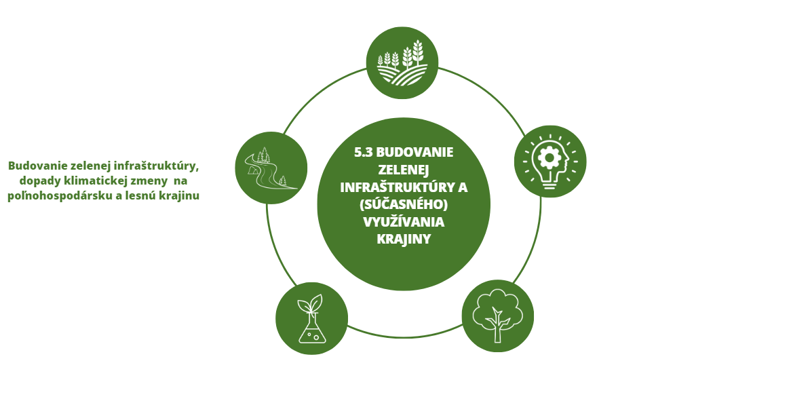
Aktualizovaná prioritná oblasť 5-3
Transformačný cieľ prioritnej oblasti
  Zaviesť a podporiť inovatívne prístupy v manažmente biodiverzity v súvislosti s klimatickými zmenami, ktoré dokážu reagovať na výzvy spojené s globálnymi megatrendmi, ako je udržateľnosť súčasného využívania krajiny. Využívať zdroje a prírodu s dôrazom na zníženie environmentálneho zaťaženia a udržateľnosť pri zvýšení konkurenčných výhod. Zároveň podporiť budovanie zelenej infraštruktúry s cieľom znížiť dopady klimatickej zmeny na poľnohospodársku a lesnú krajinu.
Aktualizované tematické oblasti podpory

Slide 49
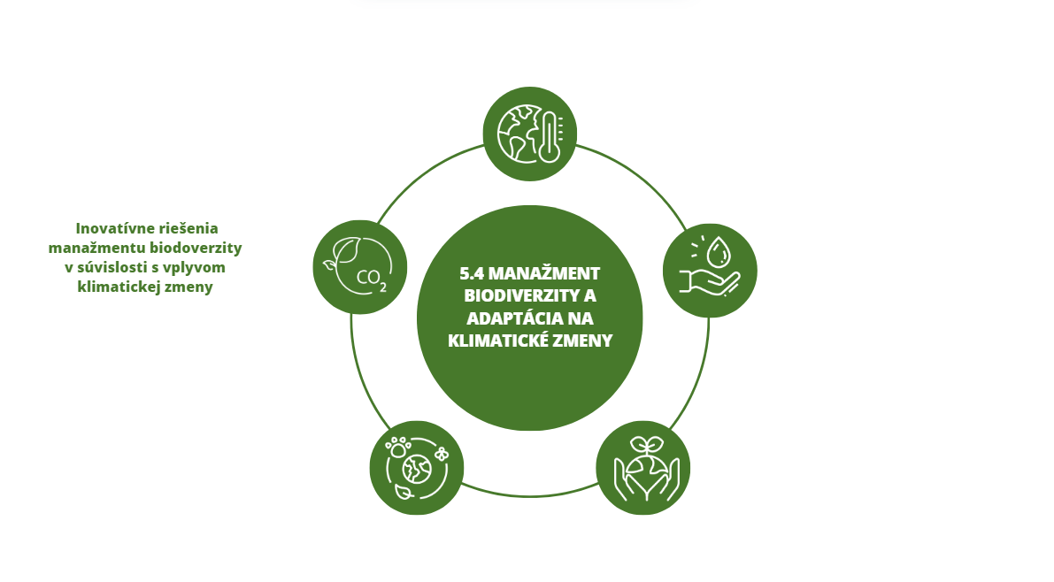
Aktualizovaná prioritná oblasť 5-4
Transformačný cieľ prioritnej oblasti
  Zlepšiť manažment pôdy pri zmene klímy na ochranu pôdy a vodných zdrojov, zaviesť opatrenia na adaptáciu zmeny klímy. Vytvoriť riešenia pre environmentálne problémy, ktoré majú priamy dopad na kvalitu životného prostredia a zdravia, kvalitu ovzdušia, manažment odpadového hospodárstva, zabránenie znečisteniu a ich dopad na verejné zdravie.
Aktualizované tematické oblasti podpory

Slide 50
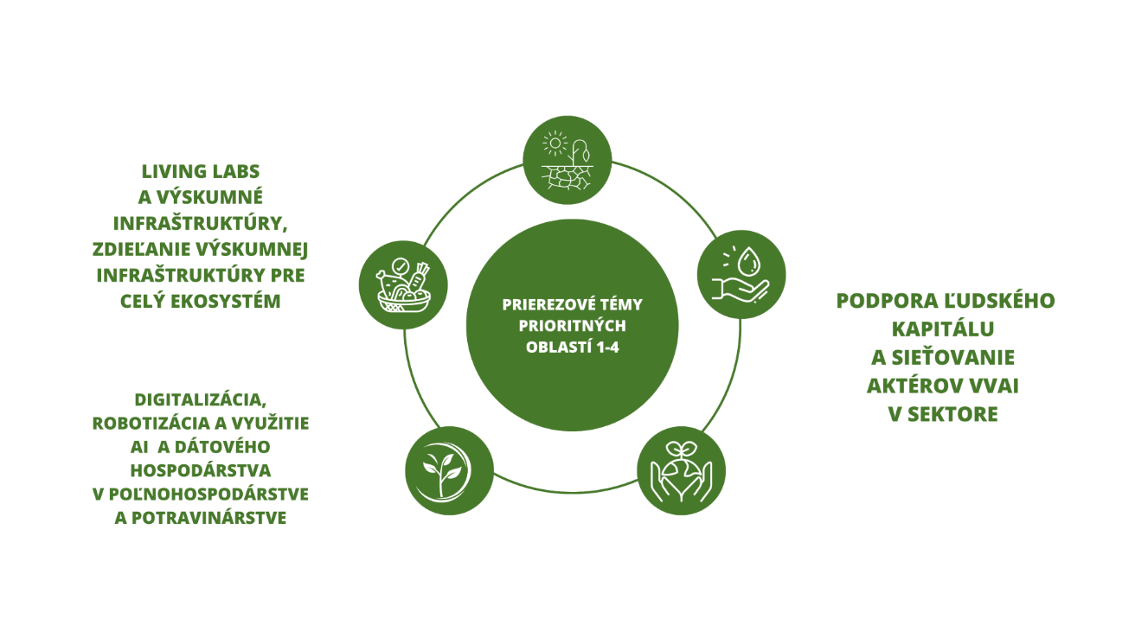
Prierezové potreby

Slide 51
Priebeh aktualizácie domény Zdravé potraviny a životné prostredie
1. zasadnutie
28. november 2023
Tematické dátové stretnutie
18. januára 2024
3. zasadnutie
15. február 2024
4. zasadnutie
11. apríl 2024
5. zasadnutie
6. jún 2024
analýza dát
mapping
rozbor zistení
úprava štruktúry
dotazník
finalizácia úprav
Cez 40 pracovných stretnutí / 34 dotazníkov / 5 zasadnutí pracovnej skupiny/intenzívne stretnutia s vizionármi

Slide 52
Potenciálne prieniky domén – súčasný stav
Kritérium | Potravinová konkurencieschopnosť a klimatická odolnosť | Priemysel | Mobilita | Zdravá spoločnosť | Digitalizácia
Inovatívne riešenia pre biosystémy a biotechnológie PONECHAŤ | Podpora inovatívnych biosystémov, produkcia biomasy, obehové biohospodárstvo | Aplikácie biotechnológií v priemyselných procesoch, bioplasty, bioenergia | –––––––––––– | Biotechnológie môžu byť súčasťou vývoja nových liečiv | Využitie digitálnych nástrojov v biotechnológiách a poľnohospodárstve
Obehové hospodárstvo a cirkularita PONECHAŤ | Cirkulárne produkčné systémy, optimalizácia biomasy | Cirkulárna ekonomika v priemyselných procesoch, zníženie odpadu | Znižovanie odpadu v dopravných systémoch, efektívna logistika | Menej relevantné, zameranie na zdravotné aspekty | Cirkulárne ekonomické princípy v digitálnom sektore
Klimatická odolnosť a adaptácia PONECHAŤ | Zlepšenie klimatickej odolnosti poľnohospodárstva | Adaptácia priemyselných procesov na klimatické zmeny | Znižovanie emisií skleníkových plynov v doprave | Zdravá spoločnosť: Klimatická odolnosť v kontexte zdravia populácie | Adaptácia digitálnych technológií na zmeny klímy
Integrácia znalostných a inovačných systémov (AKIS) PONECHAŤ | Pôdohospodárske znalostné a inovačné systémy | Integrácia priemyselných znalostí a inovácií | Integrácia znalostí a inovácií v oblasti mobility | Integrácia zdravotných systémov a inovácií | Integrácia digitálnych a inovačných systémov v rôznych odvetviach

Slide 53
Identifikované synergie a komplementarity naprieč doménami SK RIS3 2021+

Slide 54
Početnosť identifikovaných vzťahov na úrovni prioritných oblastí podpory domén
synergie a komplementarity predstavujú nevyhnutný prvok v aktualizácii domén SK RIS3 2021+ pre identifikáciu horizontálne významných väzieb medzi doménami, ich prioritnými oblasťami a tematickou oblasťou podpory

Slide 55
Proces schvaľovania Súhrnnej správy z EDP

Slide 56
Ďalšie kroky pri finalizácii Súhrnnej správy
  Zmena oproti pôvodného EDP procesu - Súhrnná správa bude predmetom schvaľovania vládou SR
  Návrh Súhrnnej správy z EDP odišiel na pripomienkovanie doménovým pracovným skupinám
  Po dnešnej prezentácii posielame materiál Koordinačnej platforme a expertným členom RVVTI
  Termín na pripomienkovanie je do 14.10.2024
  Vyhodnotenie pripomienok – do 18.10.2024
  Zasadnutia doménových pracovných skupín:
      PS pre Zdravá spoločnosť - 18.10.2024
      PS pre Inovatívny priemysel – 21.10.2024
      PS pre Mobilitu – 21.10.2024
      PS pre Zdravé potraviny a ŽP - 22.10.2024
      PS pre Digitálnu transformáciu 23.10.2024
      Finalizácia dokumentu – do konca októbra 2024
      Predloženie do IPK, PPK, MPK začiatkom novembra 2024

Slide 57
Čo zohľadniť pri pripomienkovaní
Ide o predbežné pripomienkové konanie, ktoré má zabezpečiť elimináciu pripomienok a prípadných rozporov v rámci MPK.
Pripomienky prosíme predkladať len v preddefinovanej štruktúre na základe priloženého formulára.
Pri pripomienkovaní sa sústreďte najmä na posúdenie jednotlivých prioritných oblastí a prepojenia medzi východiskovým stavom, tematickými oblasťami a cieľovým stavom s tým, že tieto budú obsahovým základom pre vyhlasovanie výziev od roku 2025.
Pre jednoznačnejšie definovanie používaných pojmov v rámci prioritných oblastí bol vytvorený Slovník pojmov, ktorý ma viesť k bližšej špecifikácii a jasnejšiemu zadefinovaniu výkladu niektorých pojmov s cieľom predchádzať problémom so zovšeobecňovaním a nesprávnym výkladom vybraných priorít.
Všeobecné opatrenia týkajúce sa financovania, systémových nastavení, transferu technológií, úniku mozgov, vzdelávania a atď., sú obsiahnuté v Akčnom pláne Národnej stratégie výskumu, vývoja a inovácií a prehľad týchto opatrení je uvedený v úvode materiálu s odkazom na konkrétne číslo opatrenia.
Formát, jazyková korektúra ako aj vizuálna stránka dokumentu budú ešte predmetom úprav pred predložením do MPK.

Slide 58
Alternatíva 1: schvaľovanie na úrovni vlády SR
(riadny proces)
Materiály
na KP RVVTI
02. 11. 2024
Materiály
na RVVTI
29. 11. 2024
Materiály
na podateľni ÚV
12. 12. 2024
Interné
prip. konanie (IPK)
16 – 20. 09. 2024
Predbežné
prip. konanie (PPK)
30. 09. – 08. 10. 2024
Medzirezortné
prip. konanie (MPK)
16 – 29. 10. 2024
Zasadnutie
KP RVVTI
12. 11. 2024
Zasadnutie
RVVTI
11. 12. 2024
Zasadnutie
vlády SR
18. 12. 2024
5 dní
7 dní
10 dní
1 deň
1 deň
1 deň
5 dní
5 dní
10 dní
Vysporiadanie sa s pripomienkami z IPK
23 – 27. 09. 2024
Vysporiadanie sa s pripomienkami z PPK
09 – 15. 10. 2024
Vysporiadanie sa s pripomienkami
z MPK (+ rozpory)
30. 10. – 12. 11. 2024
84 dní (posledný možný dátum na začatie procesu 16. 09. 2024)

Slide 59
Alternatíva 2: schvaľovanie na úrovni vlády SR
(skrátené IPK)
Materiály
na KP RVVTI
02. 11. 2024
Materiály
na RVVTI
29. 11. 2024
Materiály
na podateľni ÚV
12. 12. 2024
Interné prip.
konanie (IPK)
26 – 27. 09. 2024
Predbežné prip.
konanie (PPK)
30. 09 – 08. 10. 2024
Medzirezortné
prip. konanie (MPK)
16 – 29. 10. 2024
Zasadnutie
KP RVVTI
12. 11. 2024
Zasadnutie
RVVTI
11. 12. 2024
Zasadnutie
vlády SR
18. 12. 2024
2 dni
7 dní
10 dní
1 deň
1 deň
1 deň
5 dní
10 dní
Vysporiadanie sa s pripomienkami z IPK a PPK
09 – 15. 10. 2024
Vysporiadanie sa s pripomienkami
z MPK (+ rozpory)
30.10 – 12. 11. 2024
74 dní (posledný možný dátum na začatie procesu 26. 09. 2024)

Slide 60
Alternatíva 3: schvaľovanie na úrovni RVVTI
Materiály
na RVVTI
29. 11. 2024
Materiály
na KP RVVTI
02. 11. 2024
Interné
prip. konanie (IPK)
16 – 20. 09. 2024
Predbežné
prip. konanie (PPK)
30. 09. – 08. 10. 2024
Medzirezortné
prip. konanie (MPK)
16 – 29. 10. 2024
Zasadnutie
KP RVVTI
12. 11. 2024
Zasadnutie
RVVTI
11. 12. 2024
5 dní
7 dní
10 dní
1 deň
1 deň
5 dní
5 dní
10 dní
Vysporiadanie sa s pripomienkami z IPK
23 – 27. 09. 2024
Vysporiadanie sa s pripomienkami z PPK
09 – 15. 10. 2024
Vysporiadanie sa s pripomienkami
z MPK (+ rozpory)
30. 10. – 12. 11. 2024
77 dní (posledný možný dátum na začatie procesu 16. 09. 2024)

